Slide 1

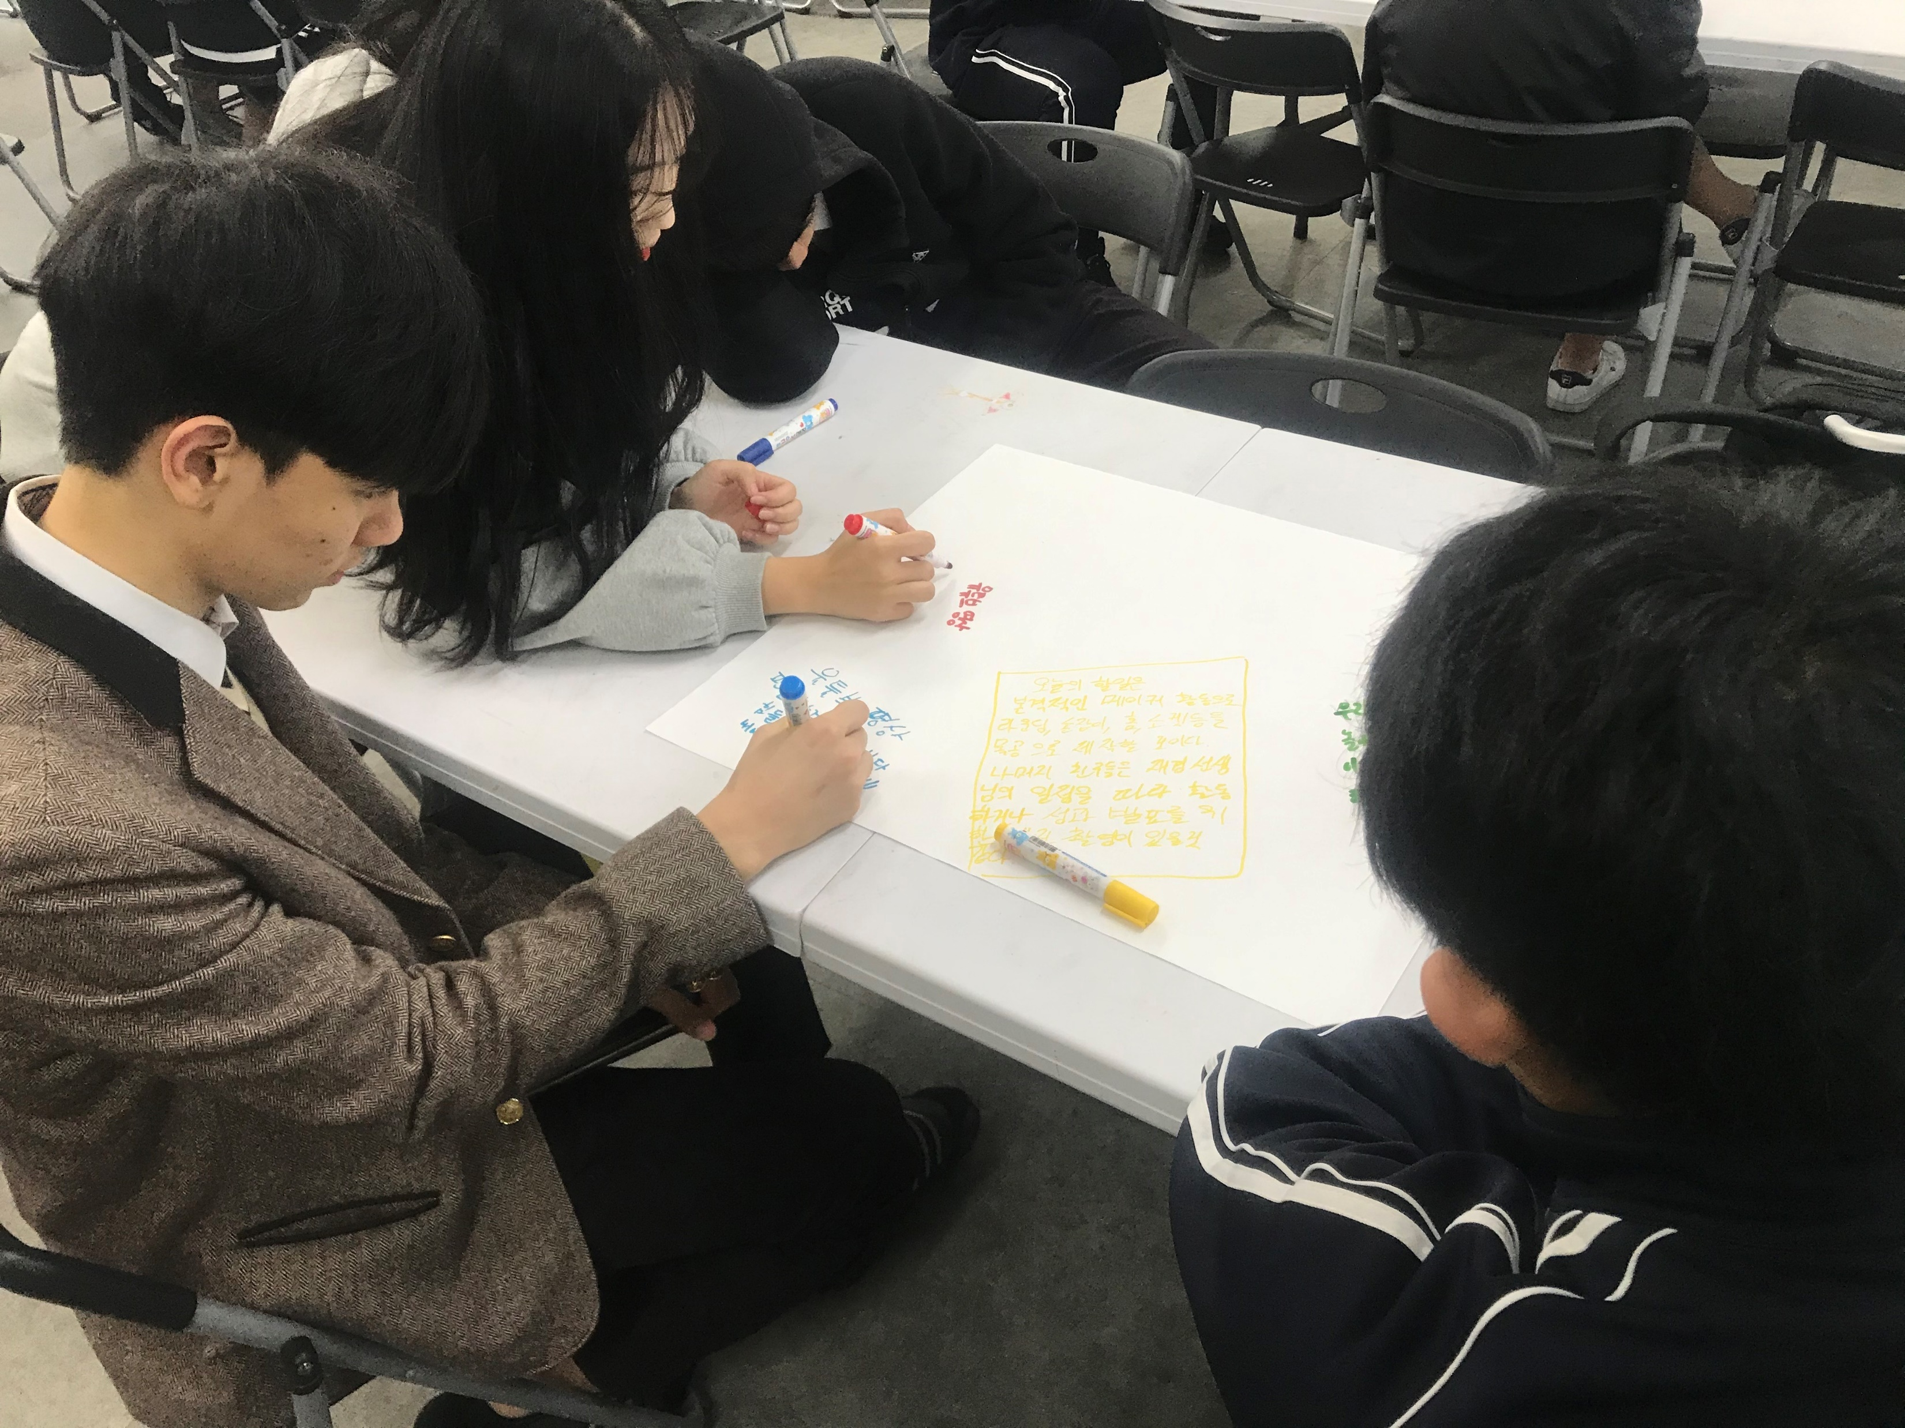
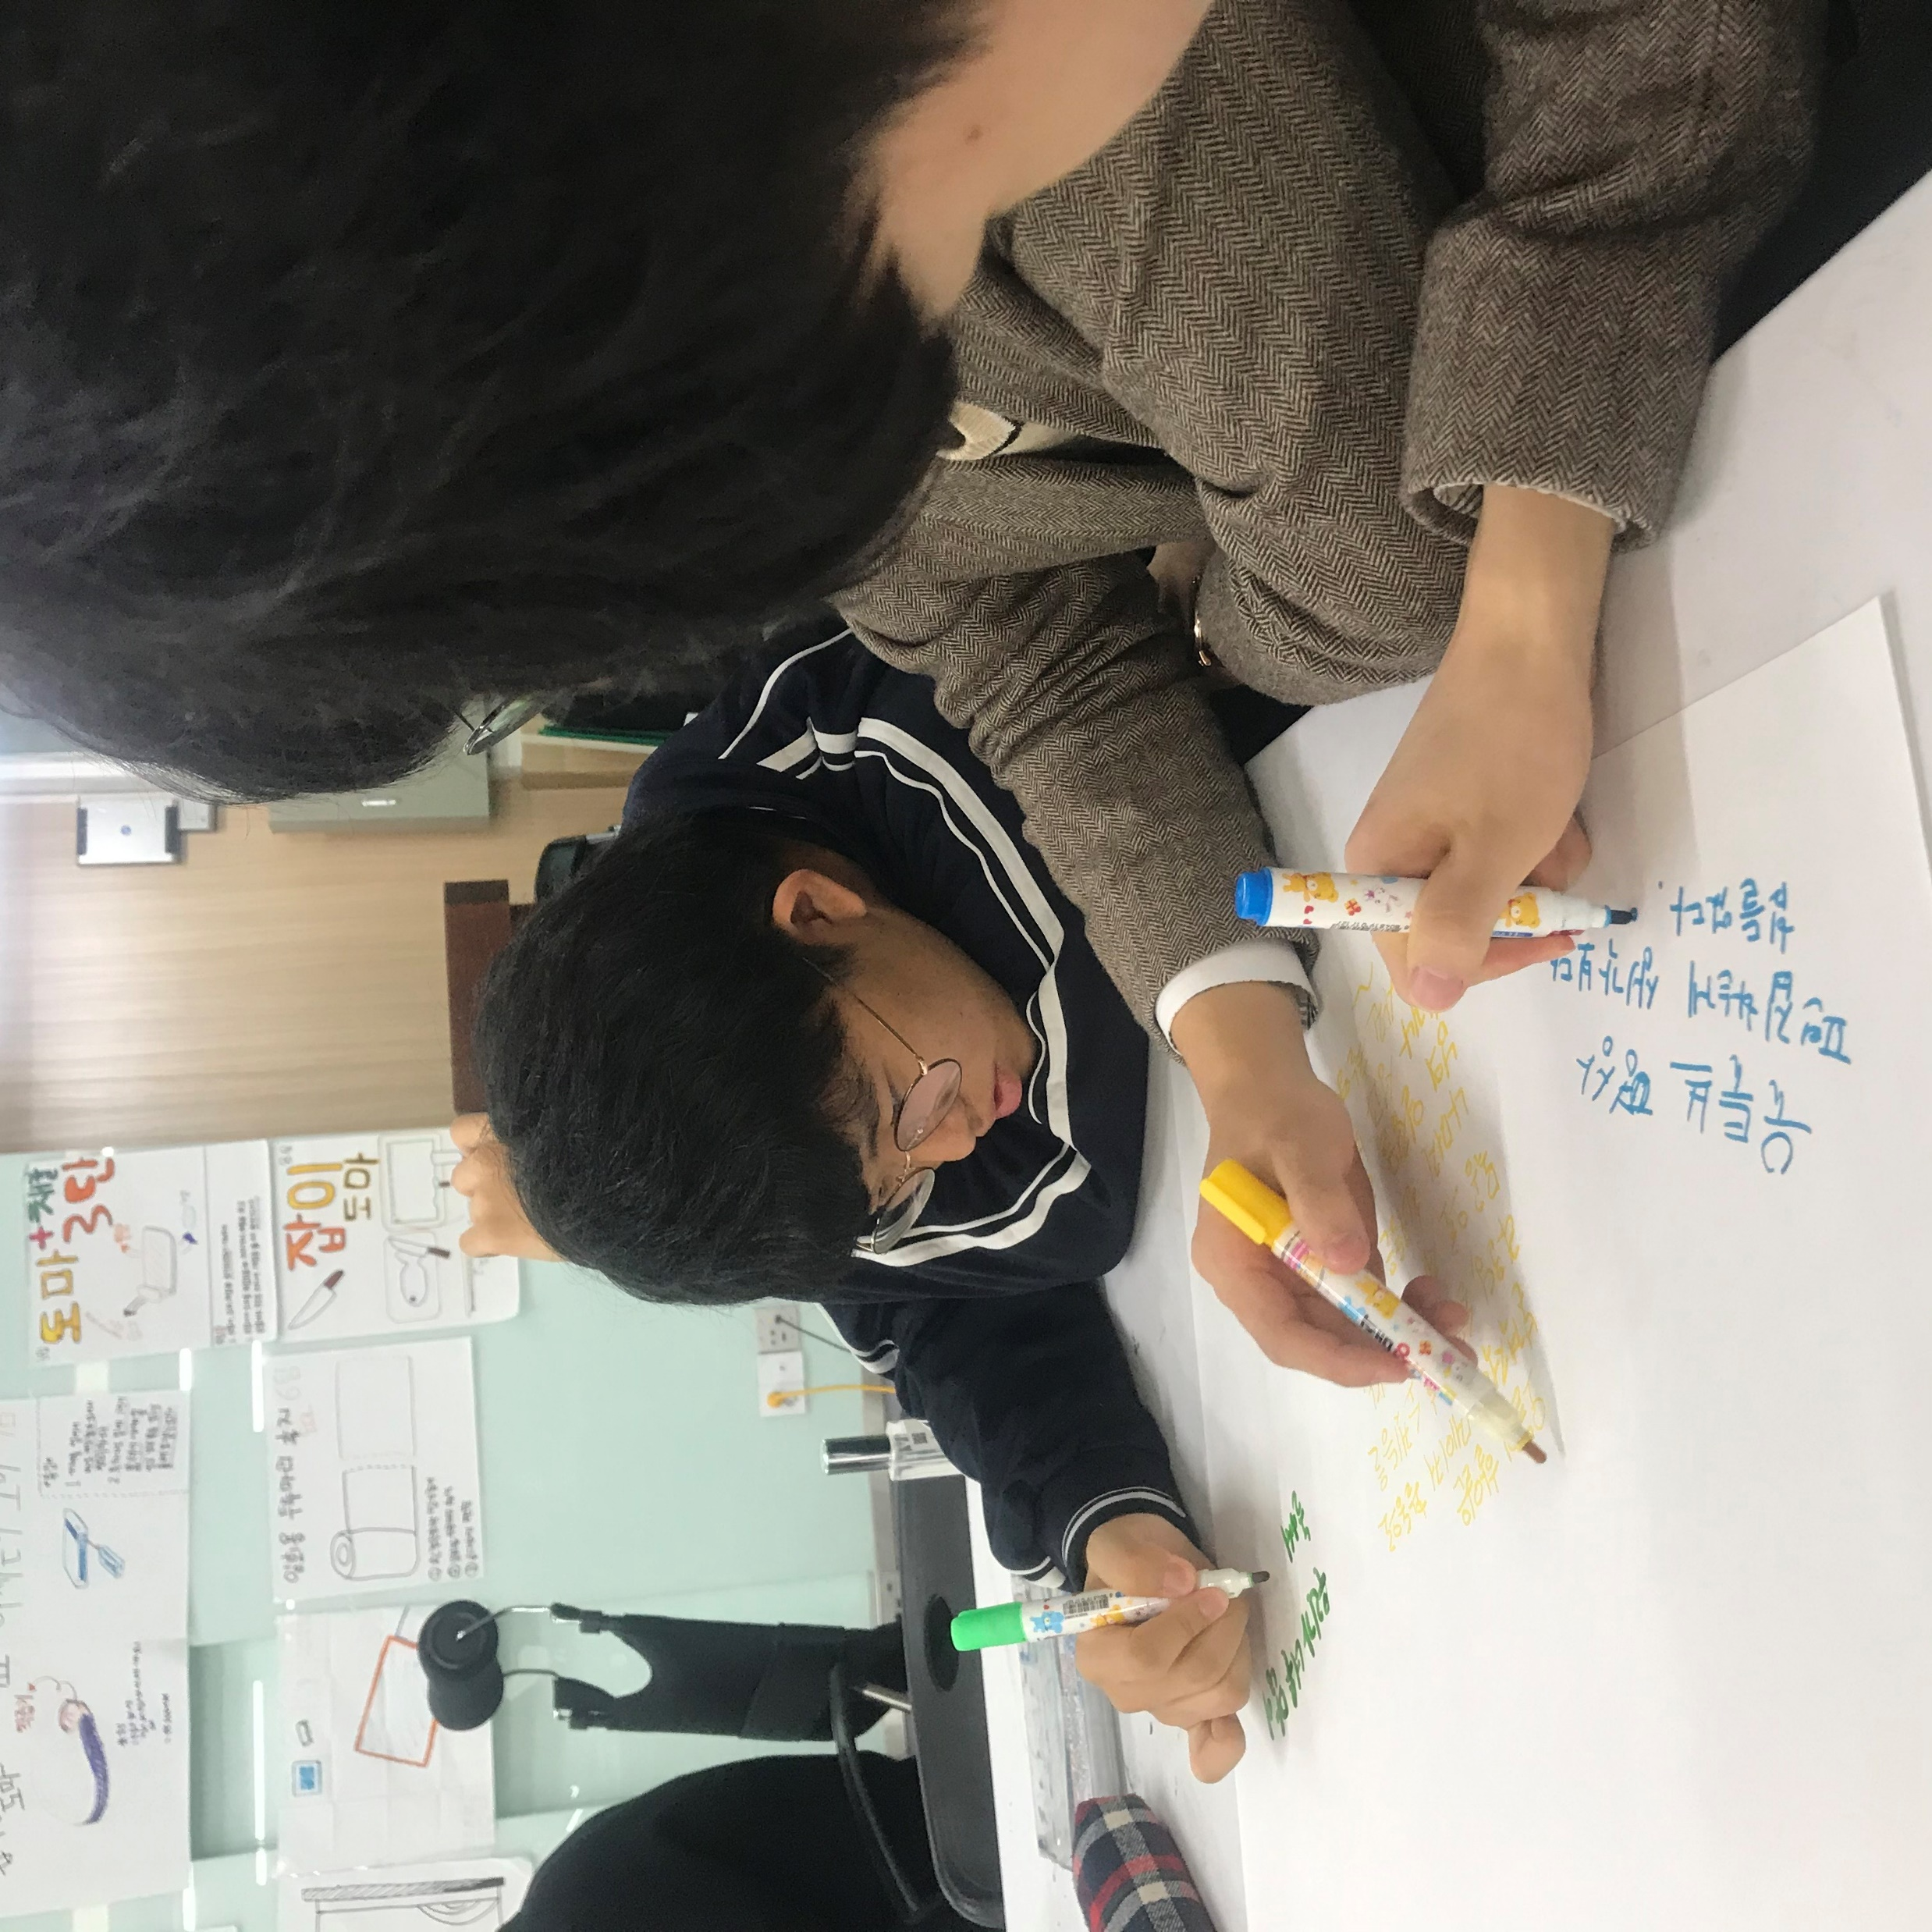
4조 최종 발표 안
폰트
실물화까지의 제작 과정 소개
폰트
폰트

Slide 2
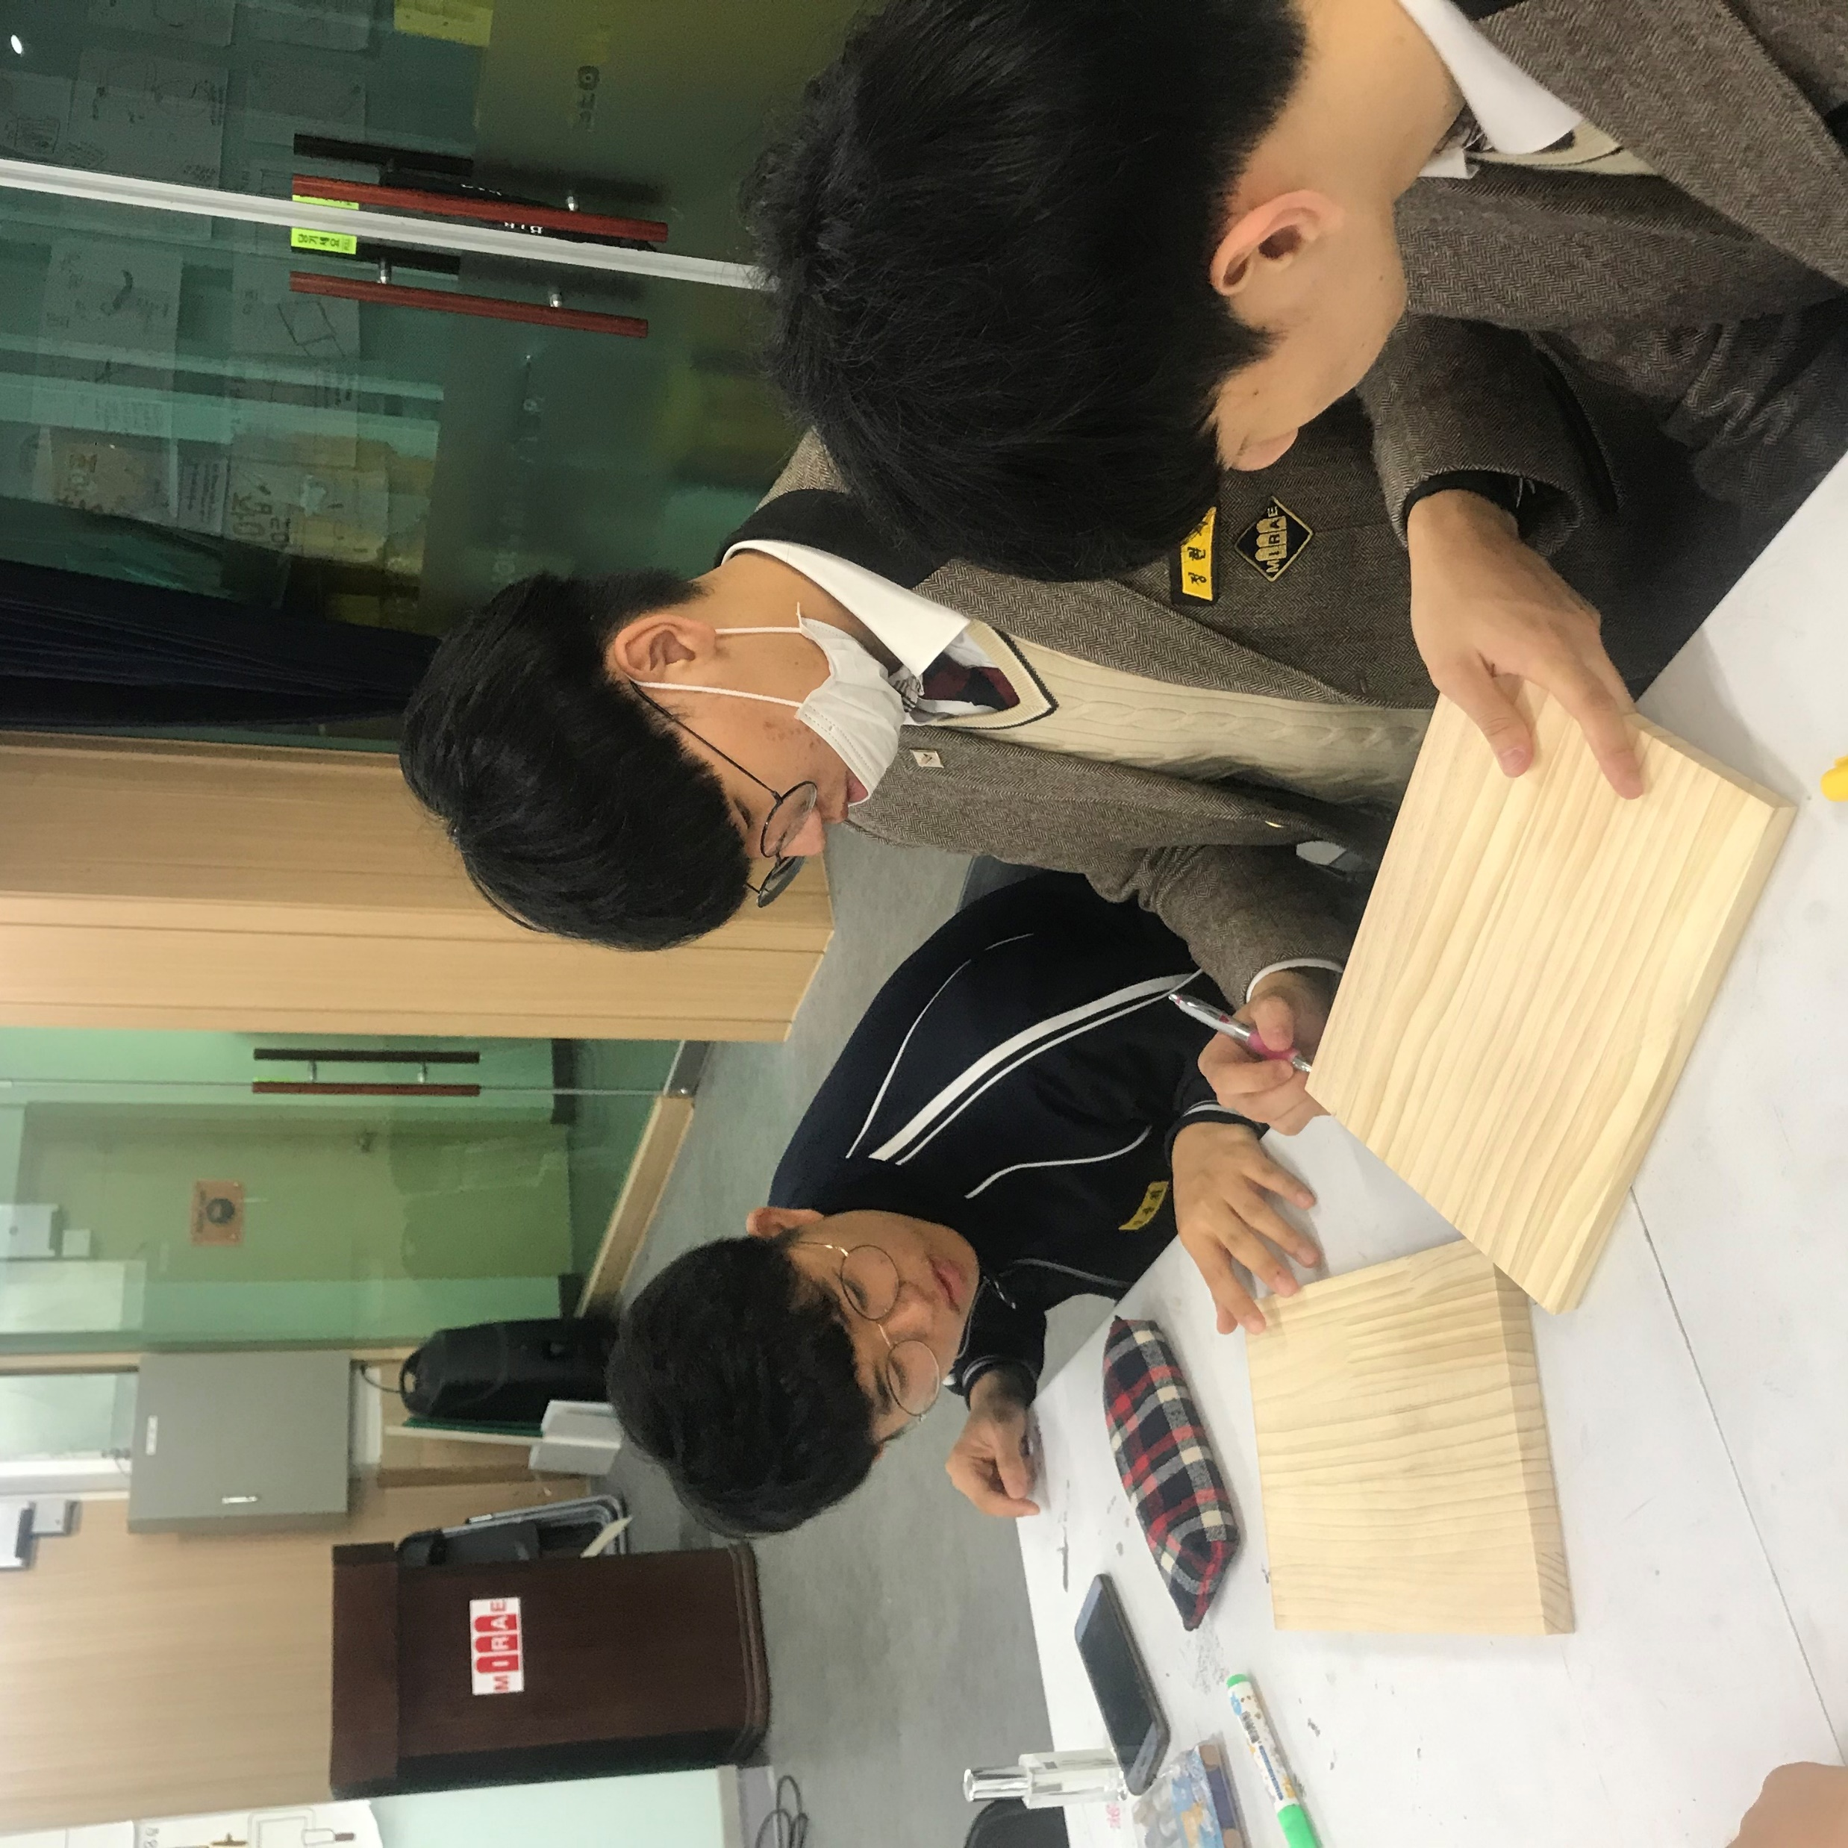
폰트
폰트
RSp
역할
폰트
전원참여

Slide 3
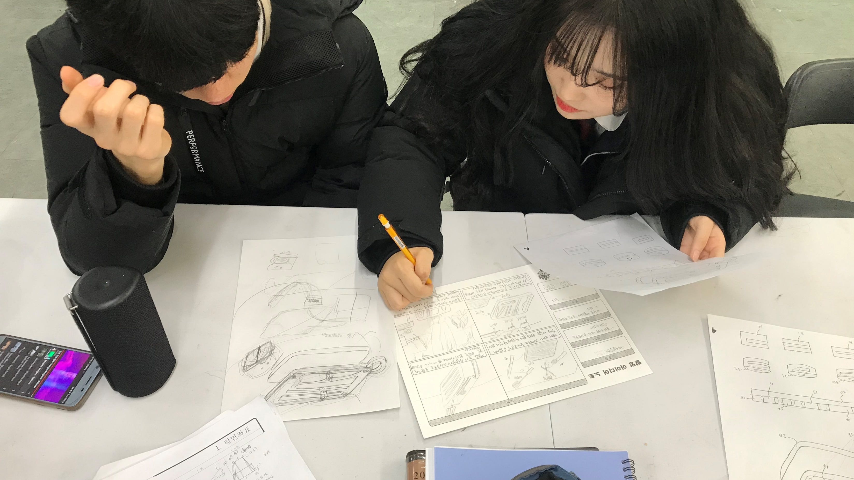
아이디어 노트 작성

Slide 4
폰트
폰트
목공
폰트
김광희 김민규 김명훈 신태정
1학년 2학년 2학년 2학년

Slide 5
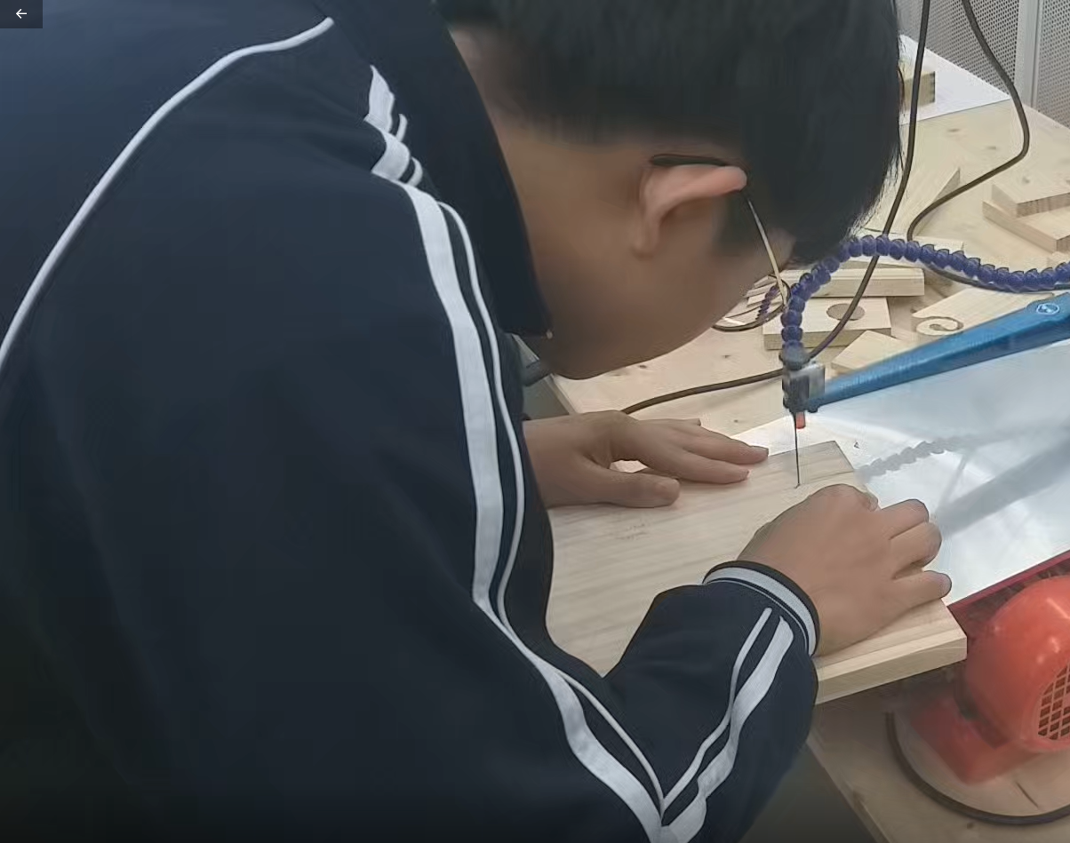
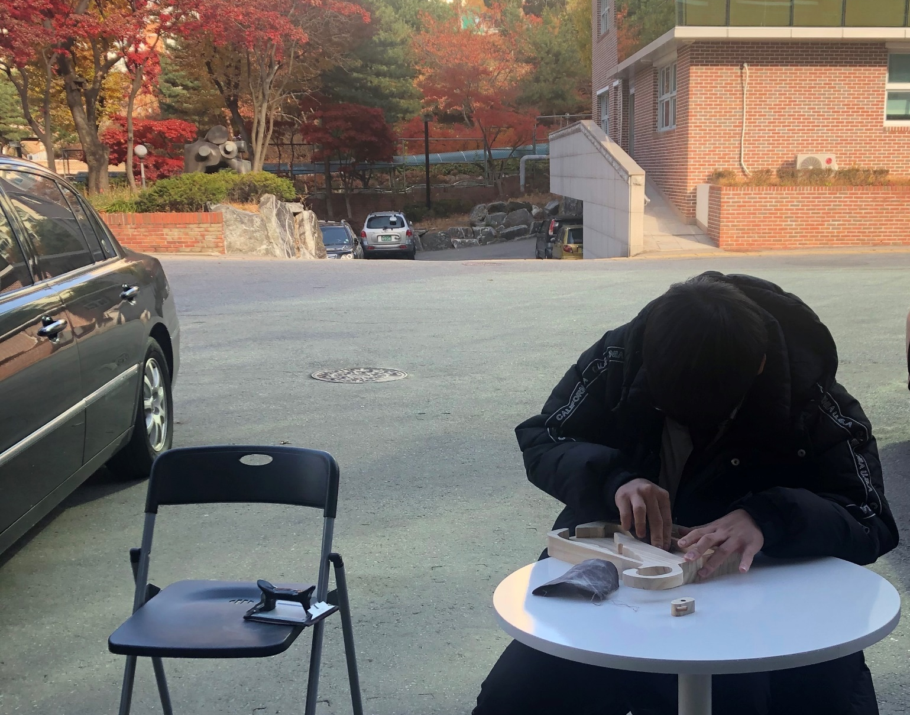
도면
제작
가공
제작기
후가공

Slide 6
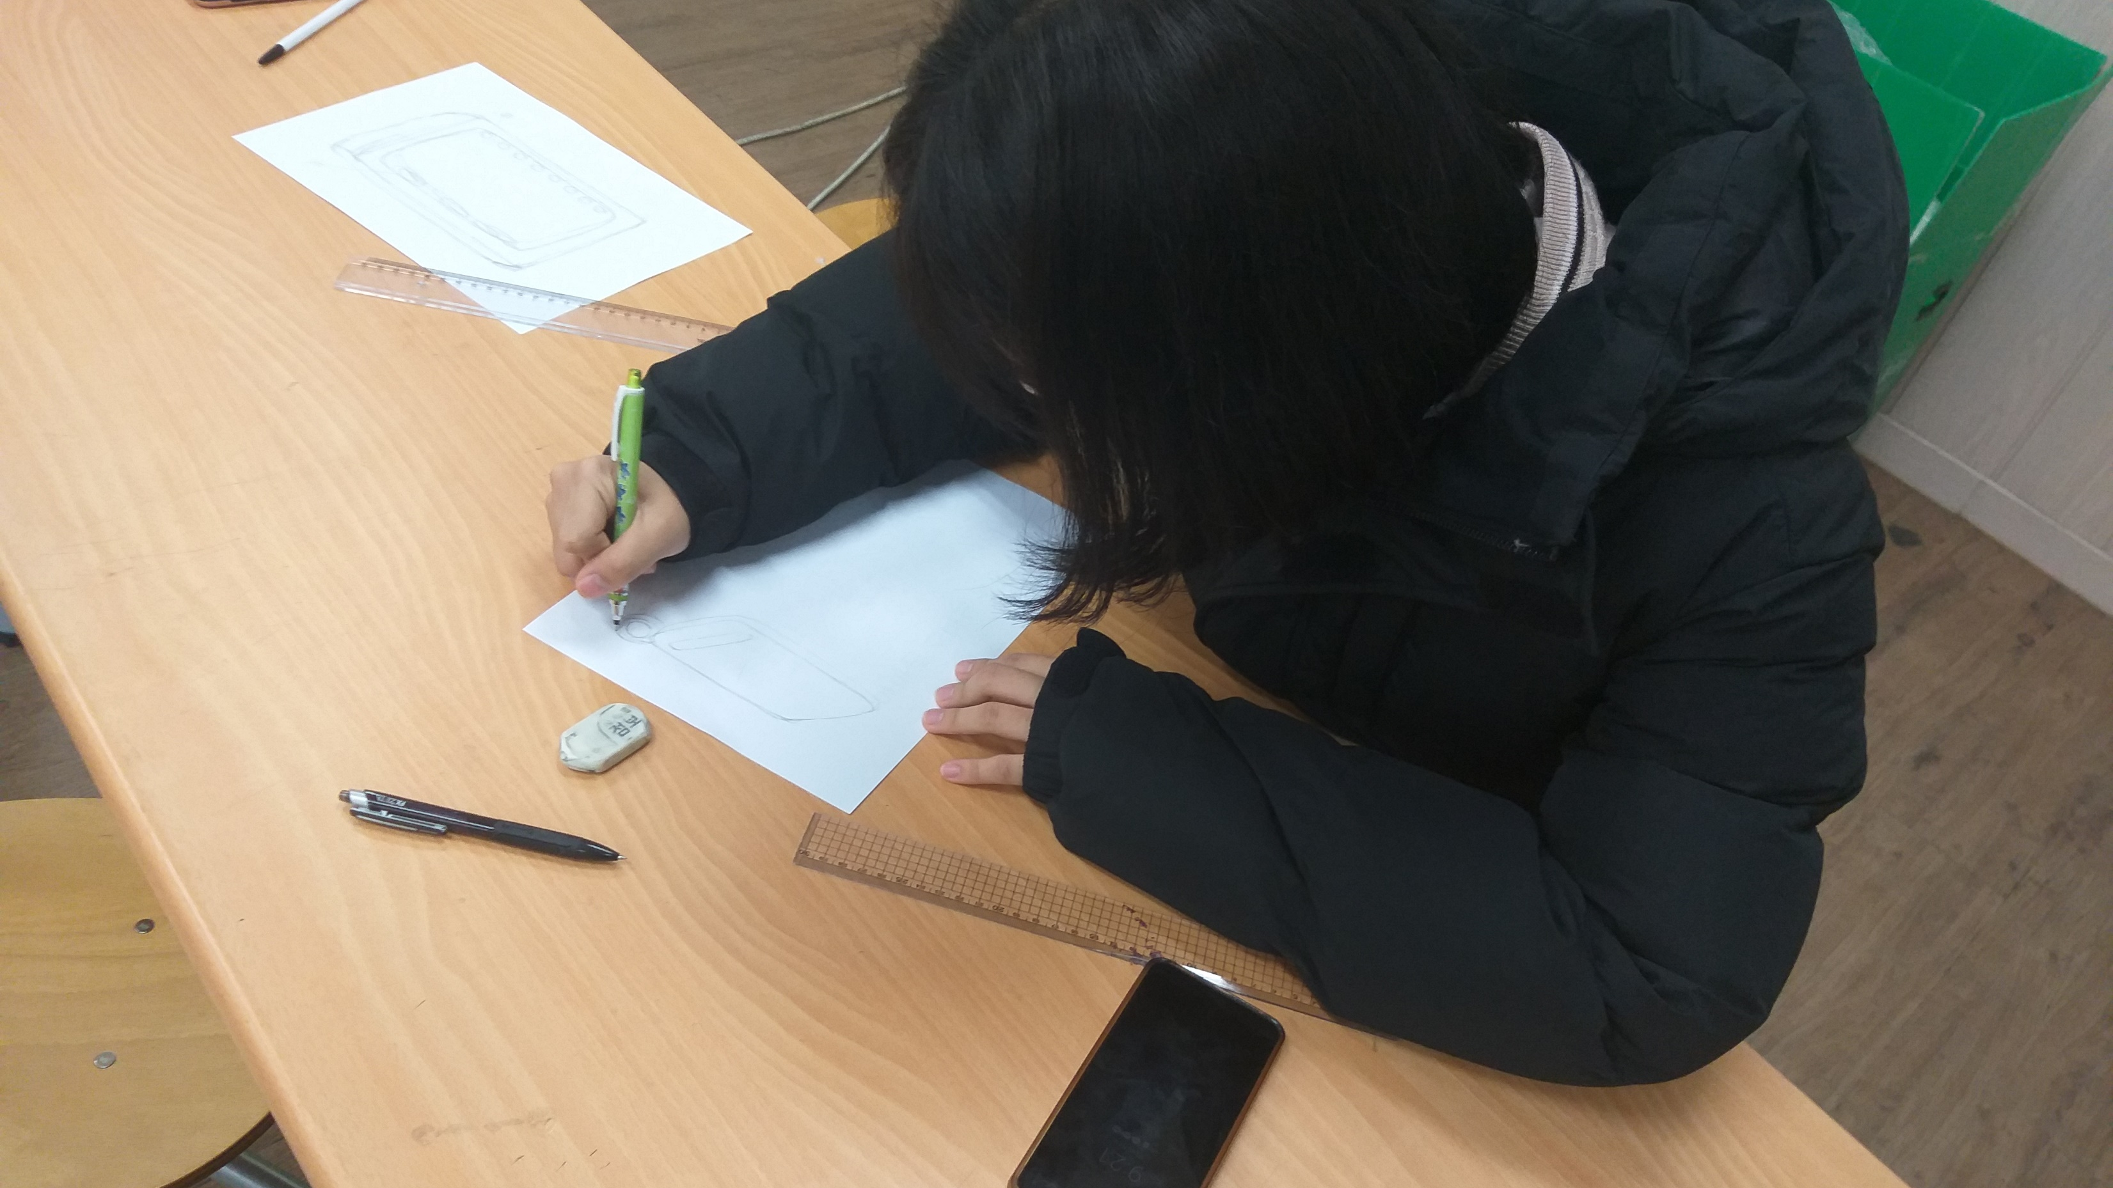
폰트
폰트
특허
폰트
배연주 정현서
2학년 1학년

Slide 7
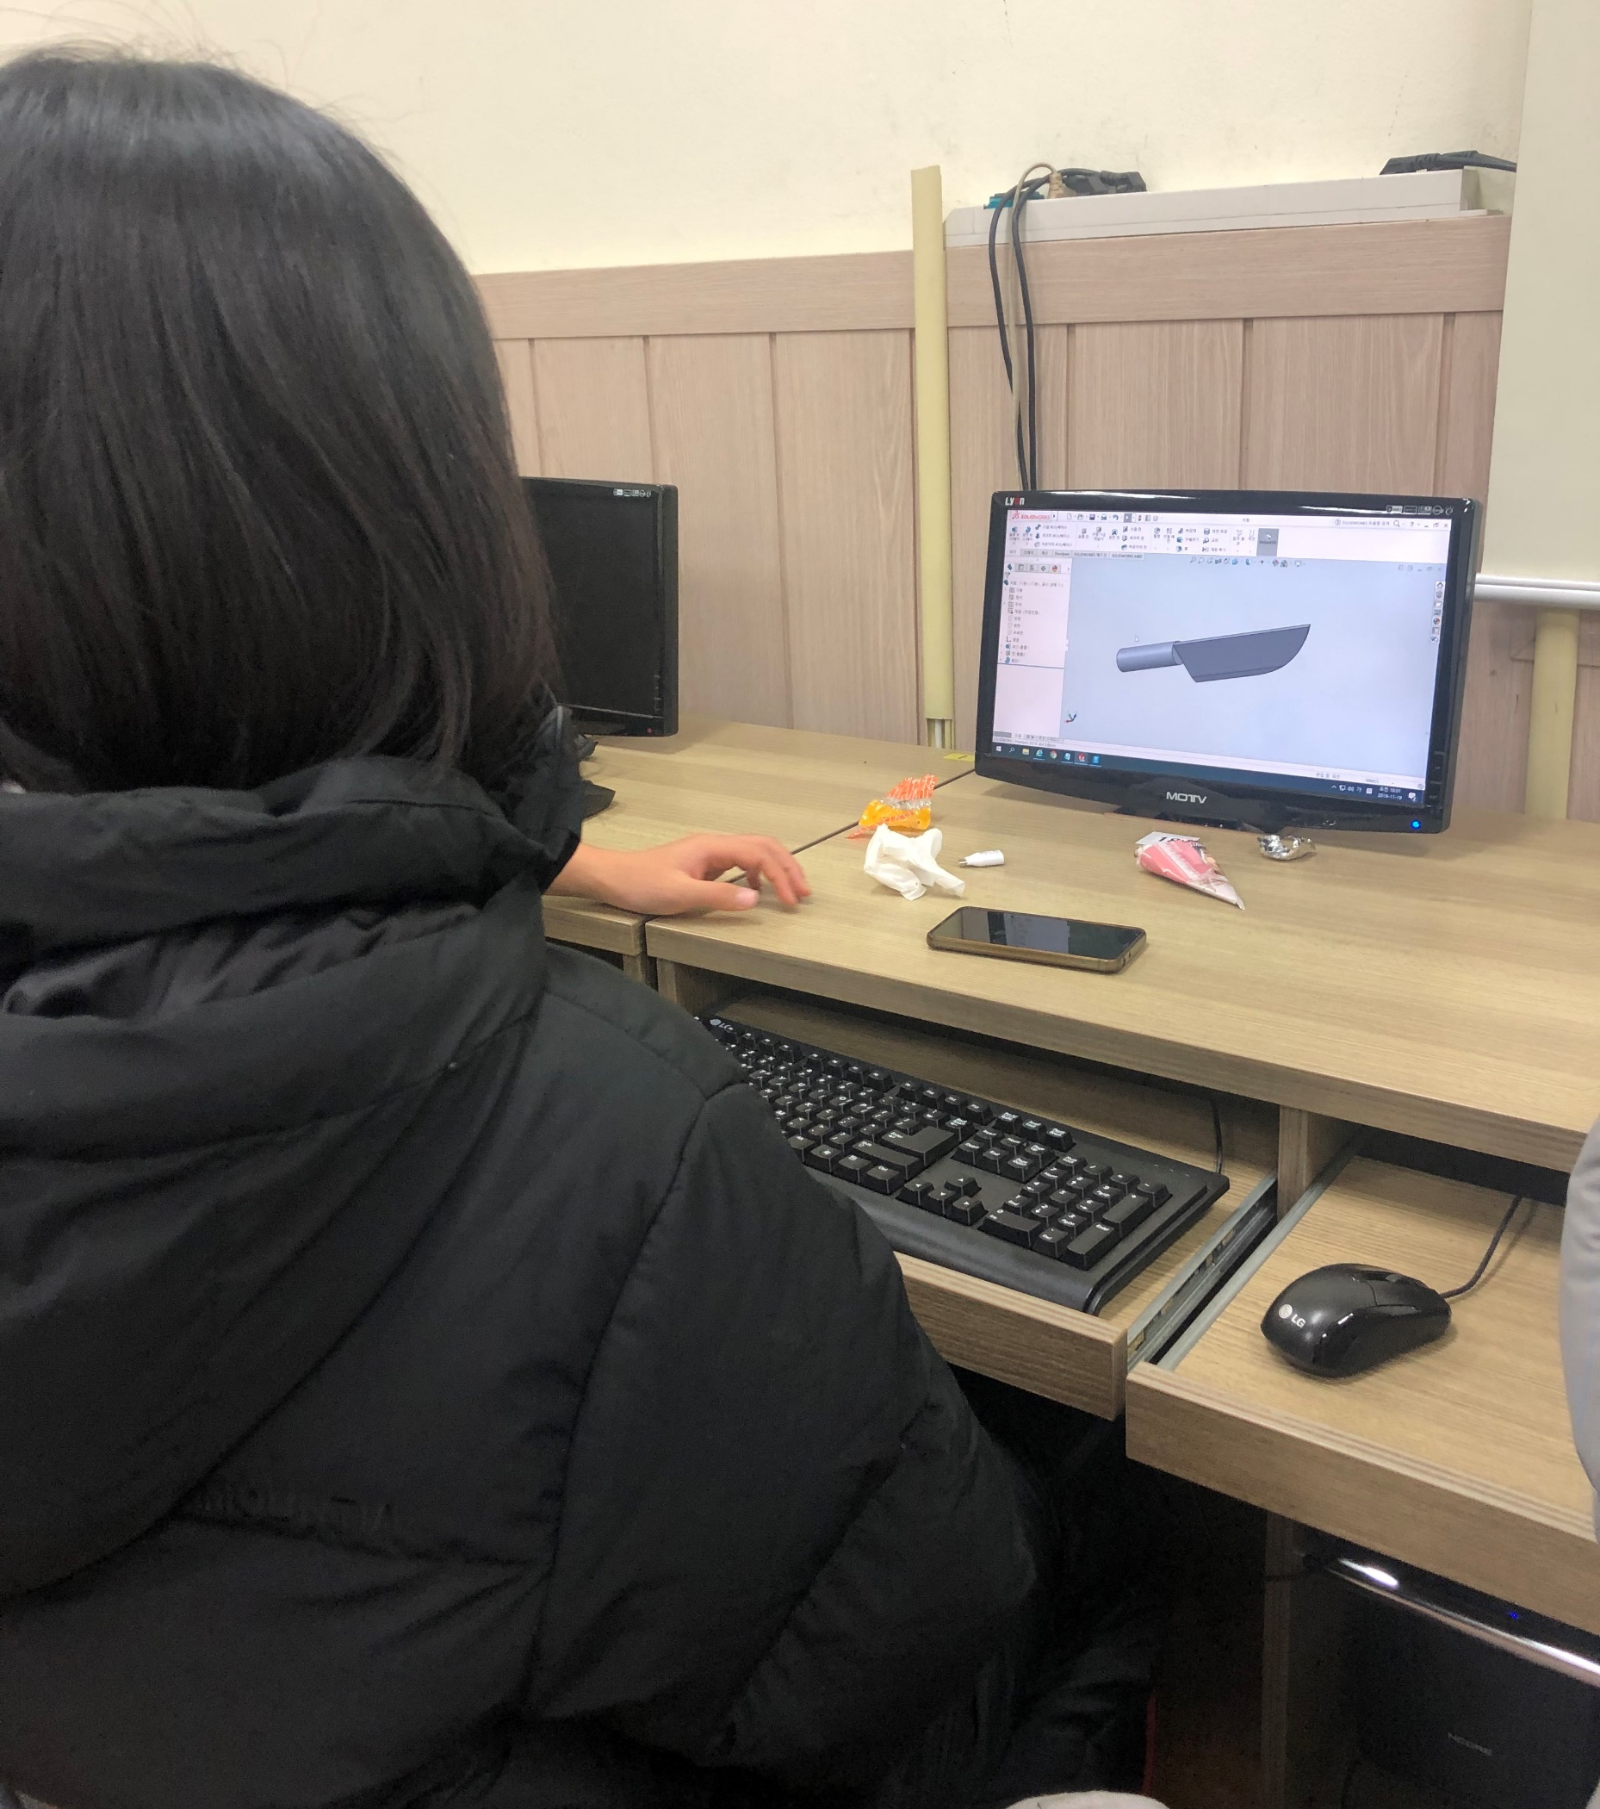
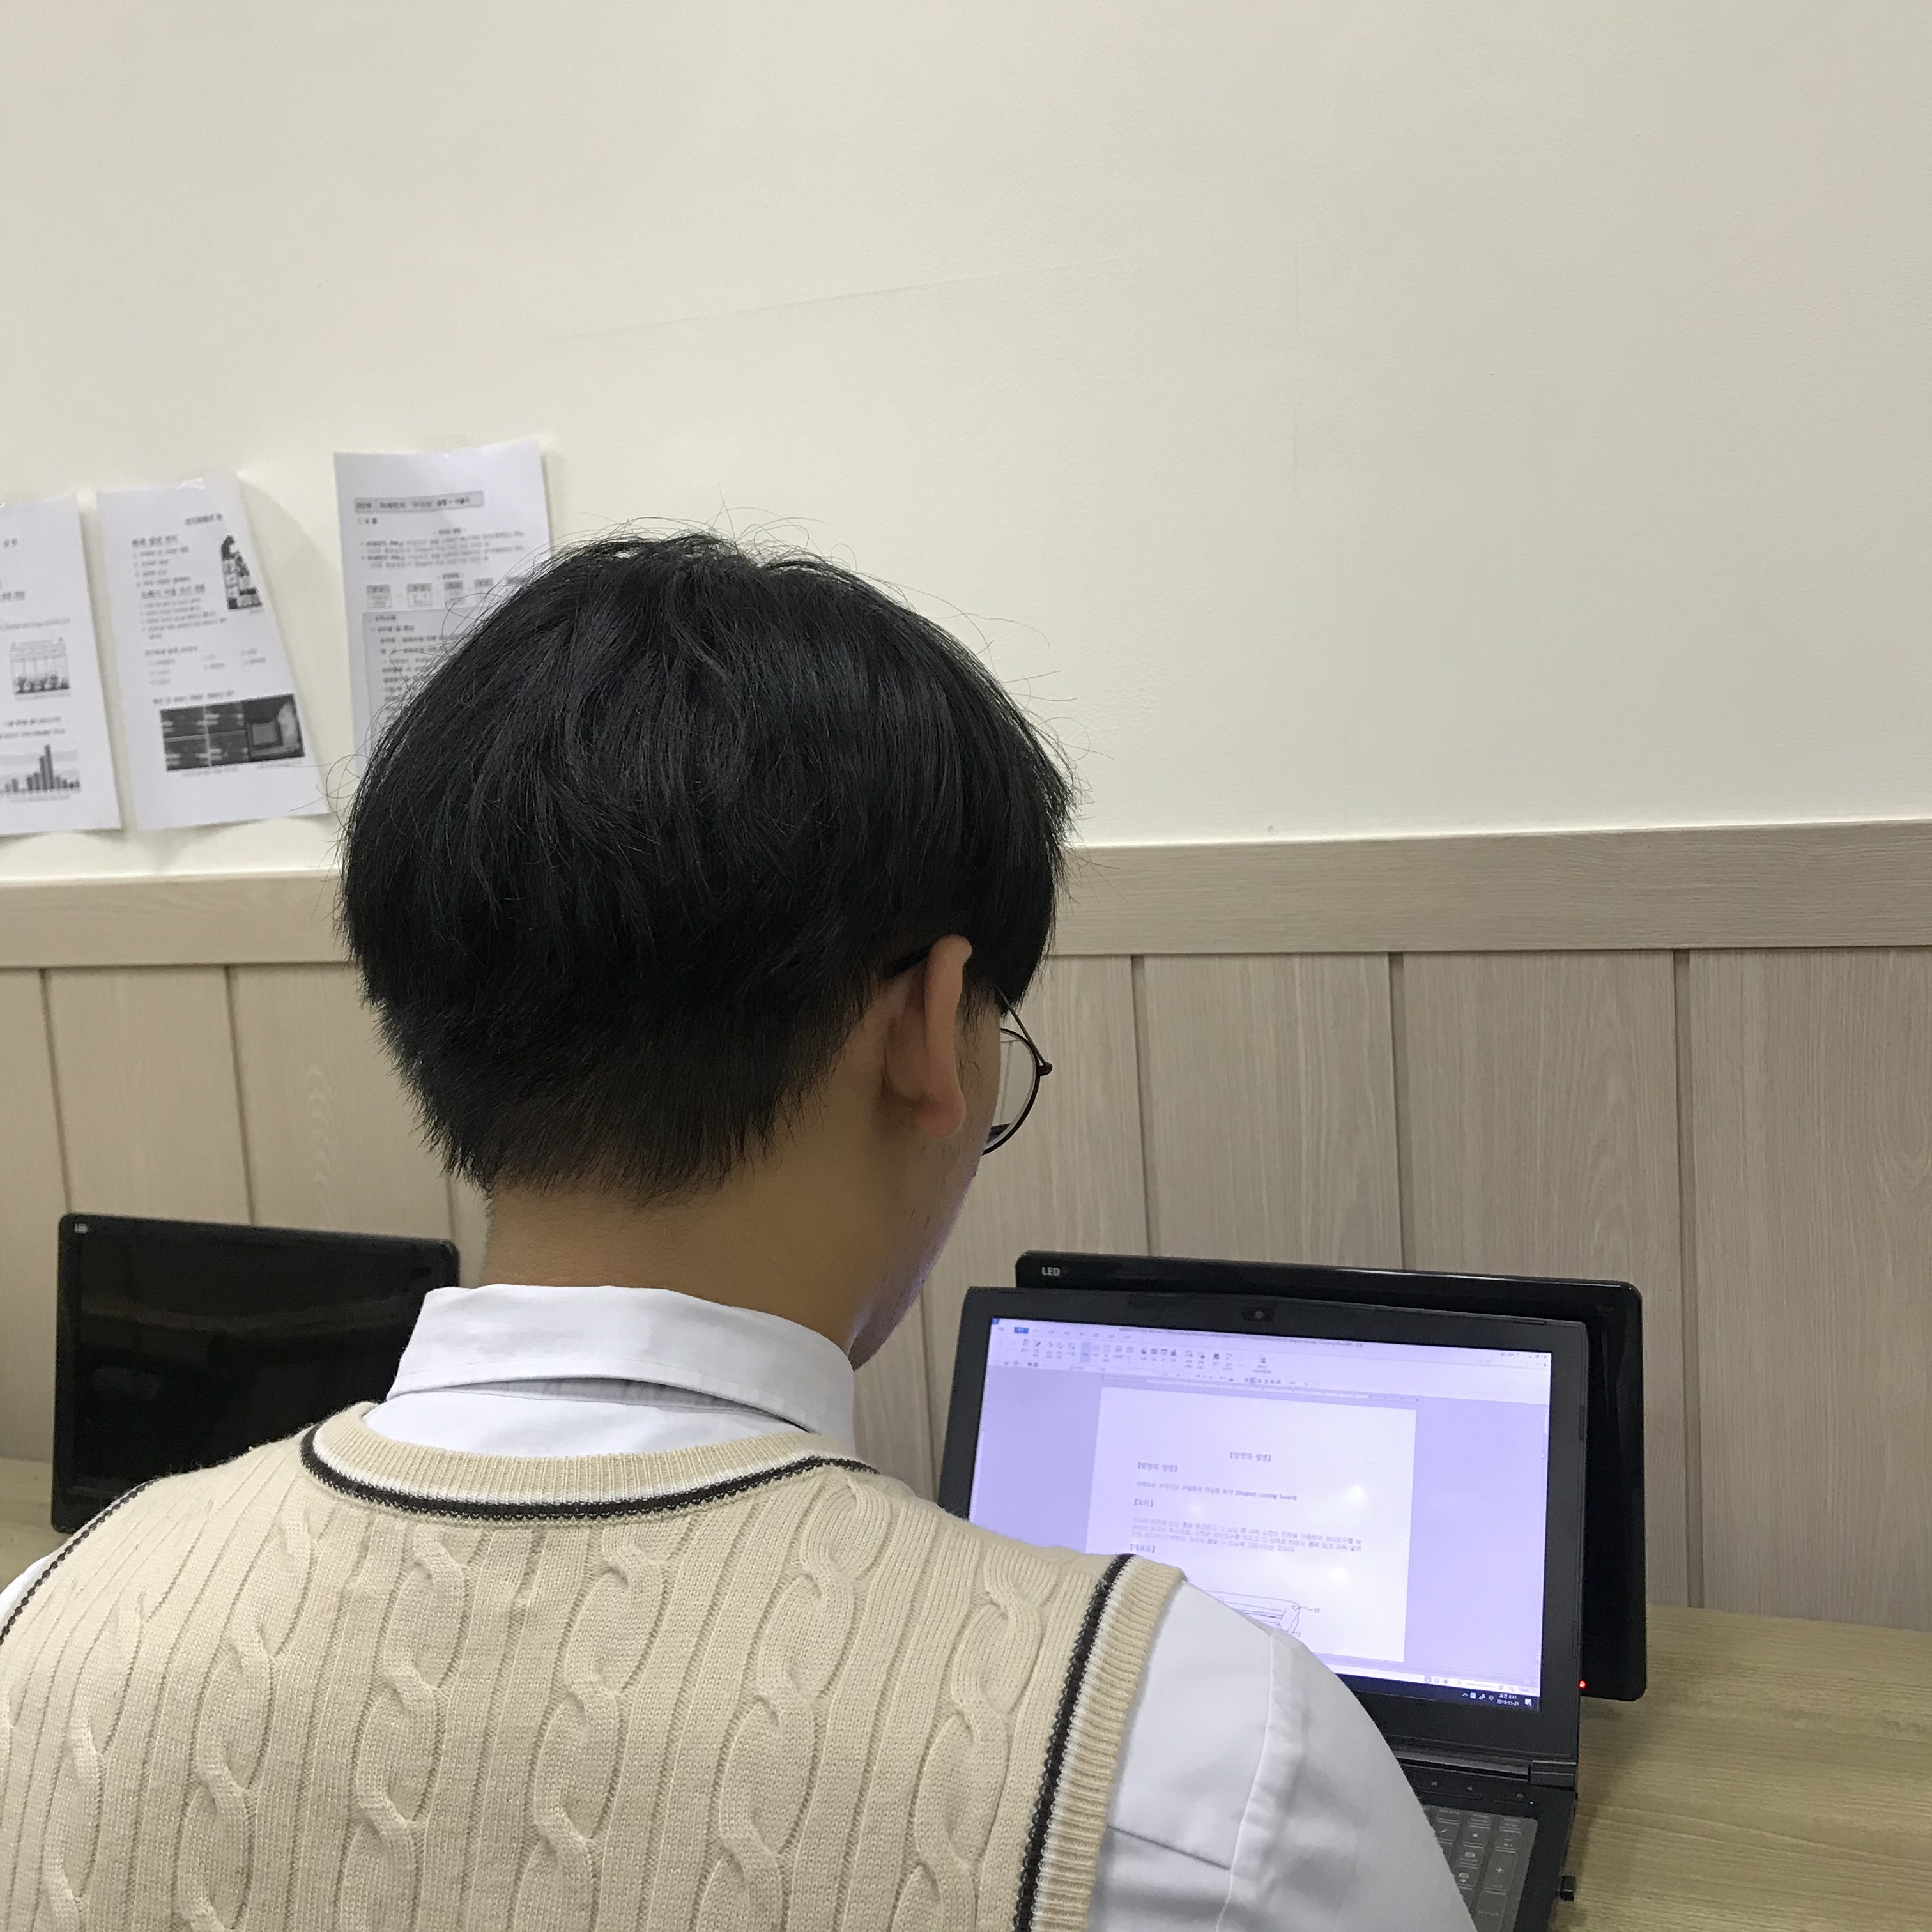
폰트
손 도면
or
프로그램
폰트
폰트
명세서 작성

Slide 8
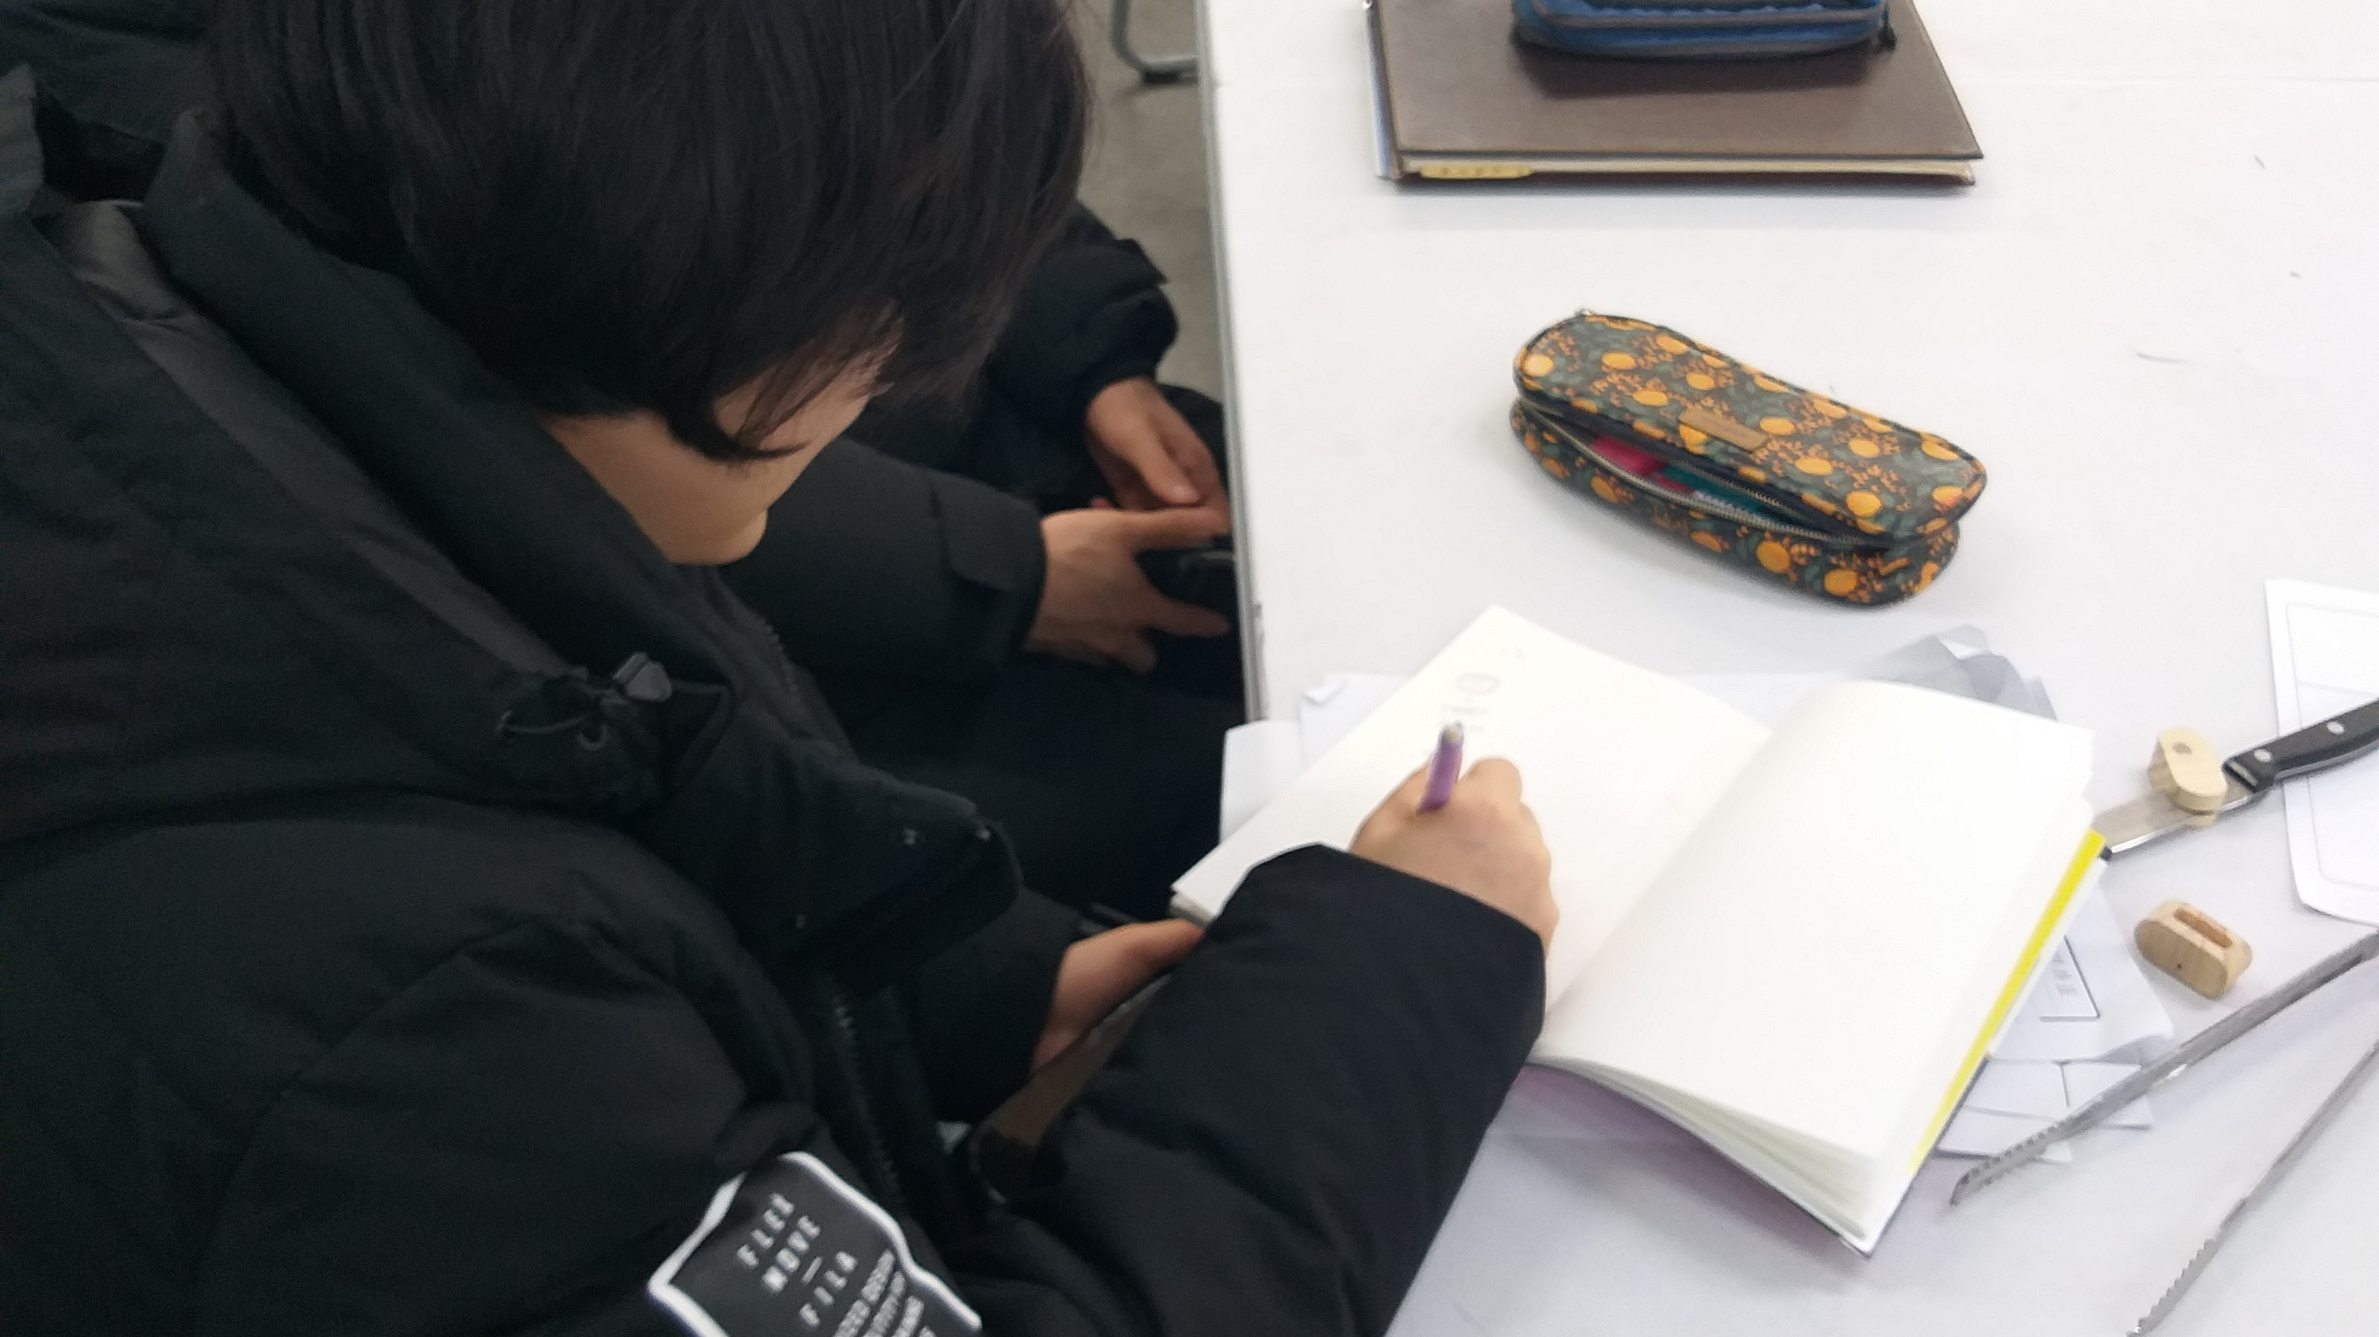
폰트
폰트
영상
폰트
김지연 주현균 정하민 서예슬
1학년 1학년 1학년 2학년

Slide 9
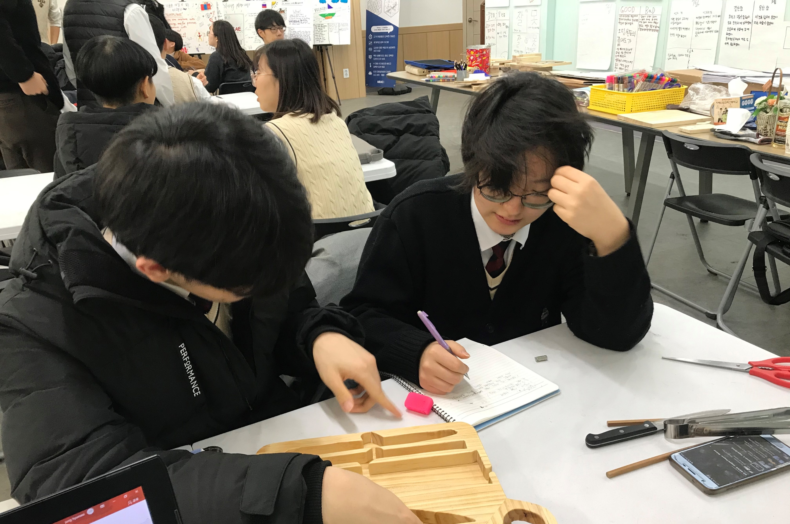
폰트
폰트
폰트
회의
제작

Slide 10
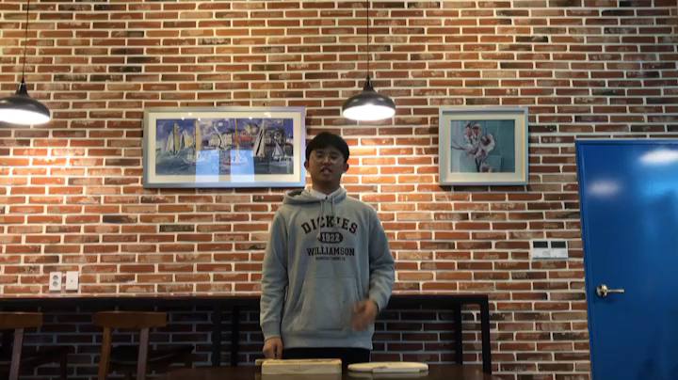
자석 도마

Slide 11
폰트
폰트
자석 도마
폰트
아이디어 소개

Slide 12
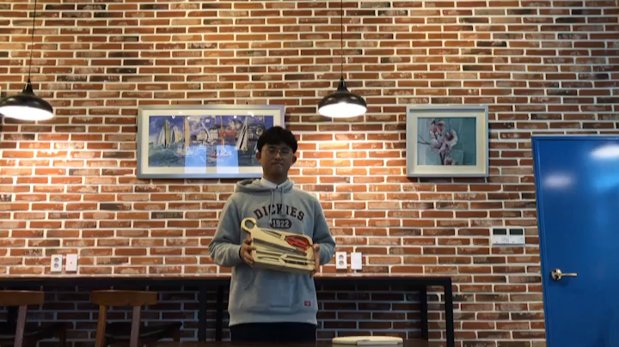
칼갈이 도마

Slide 13
폰트
폰트
칼갈이 도마
폰트
아이디어 소개

Slide 14

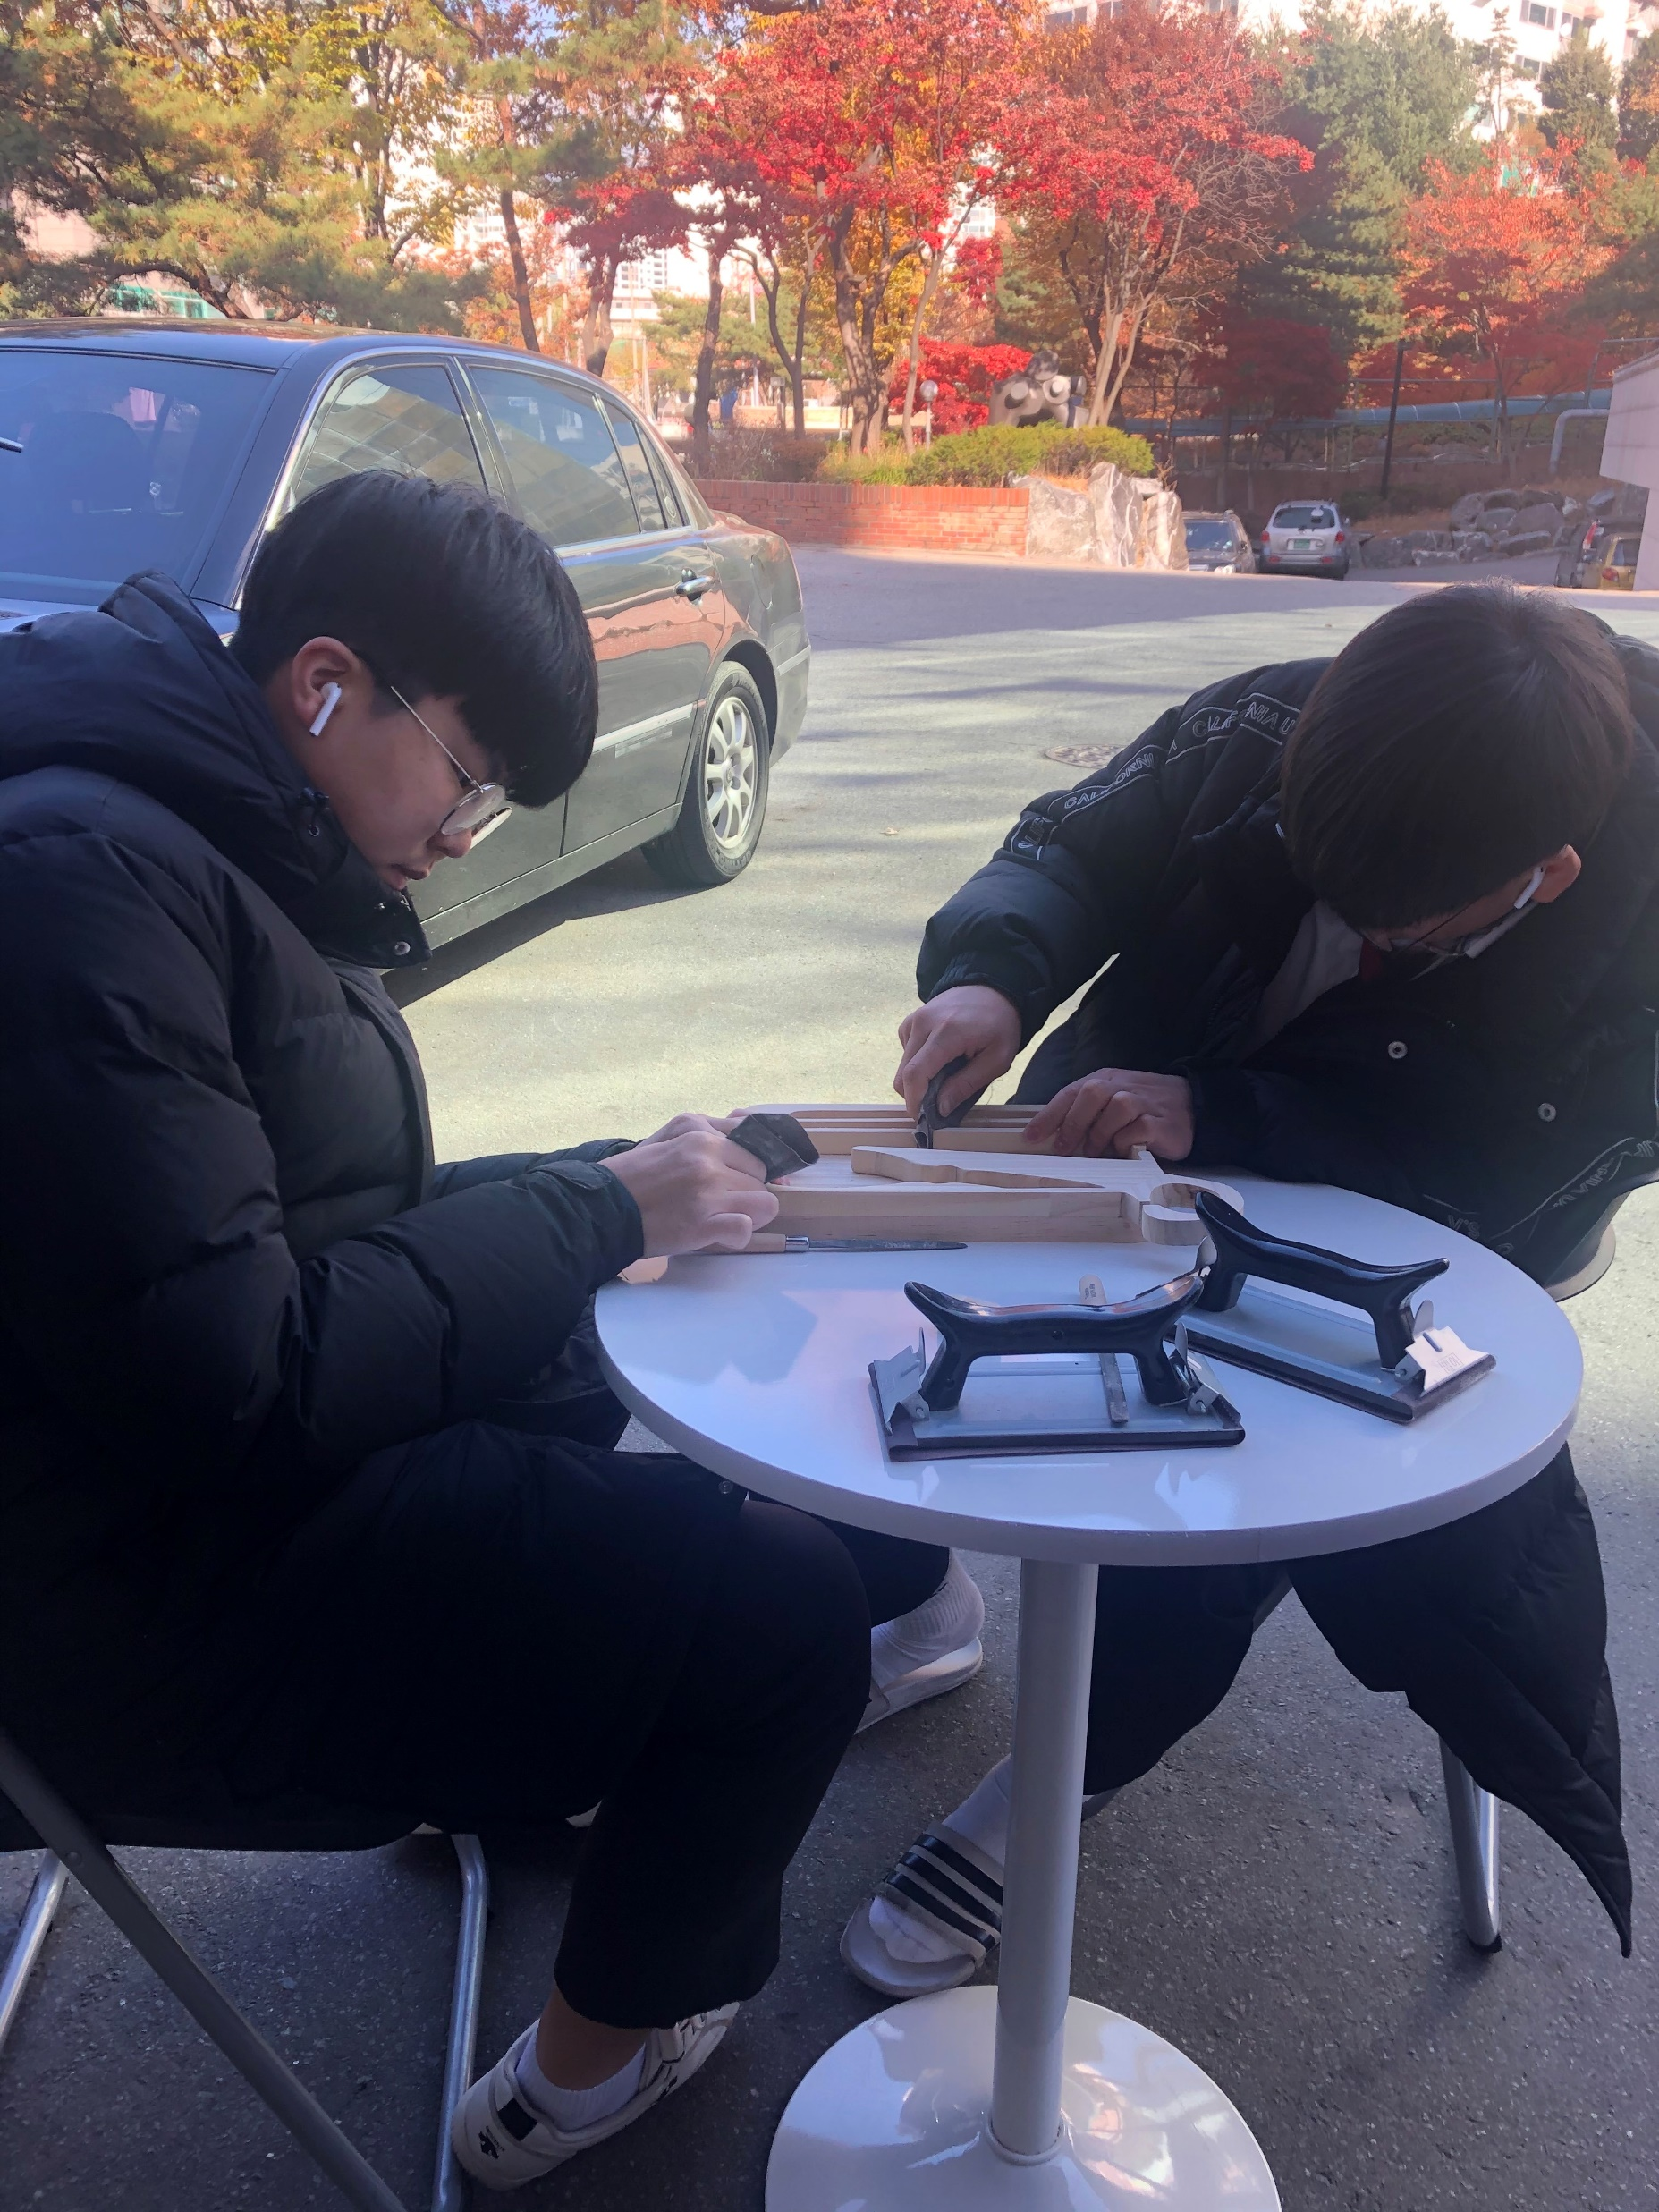
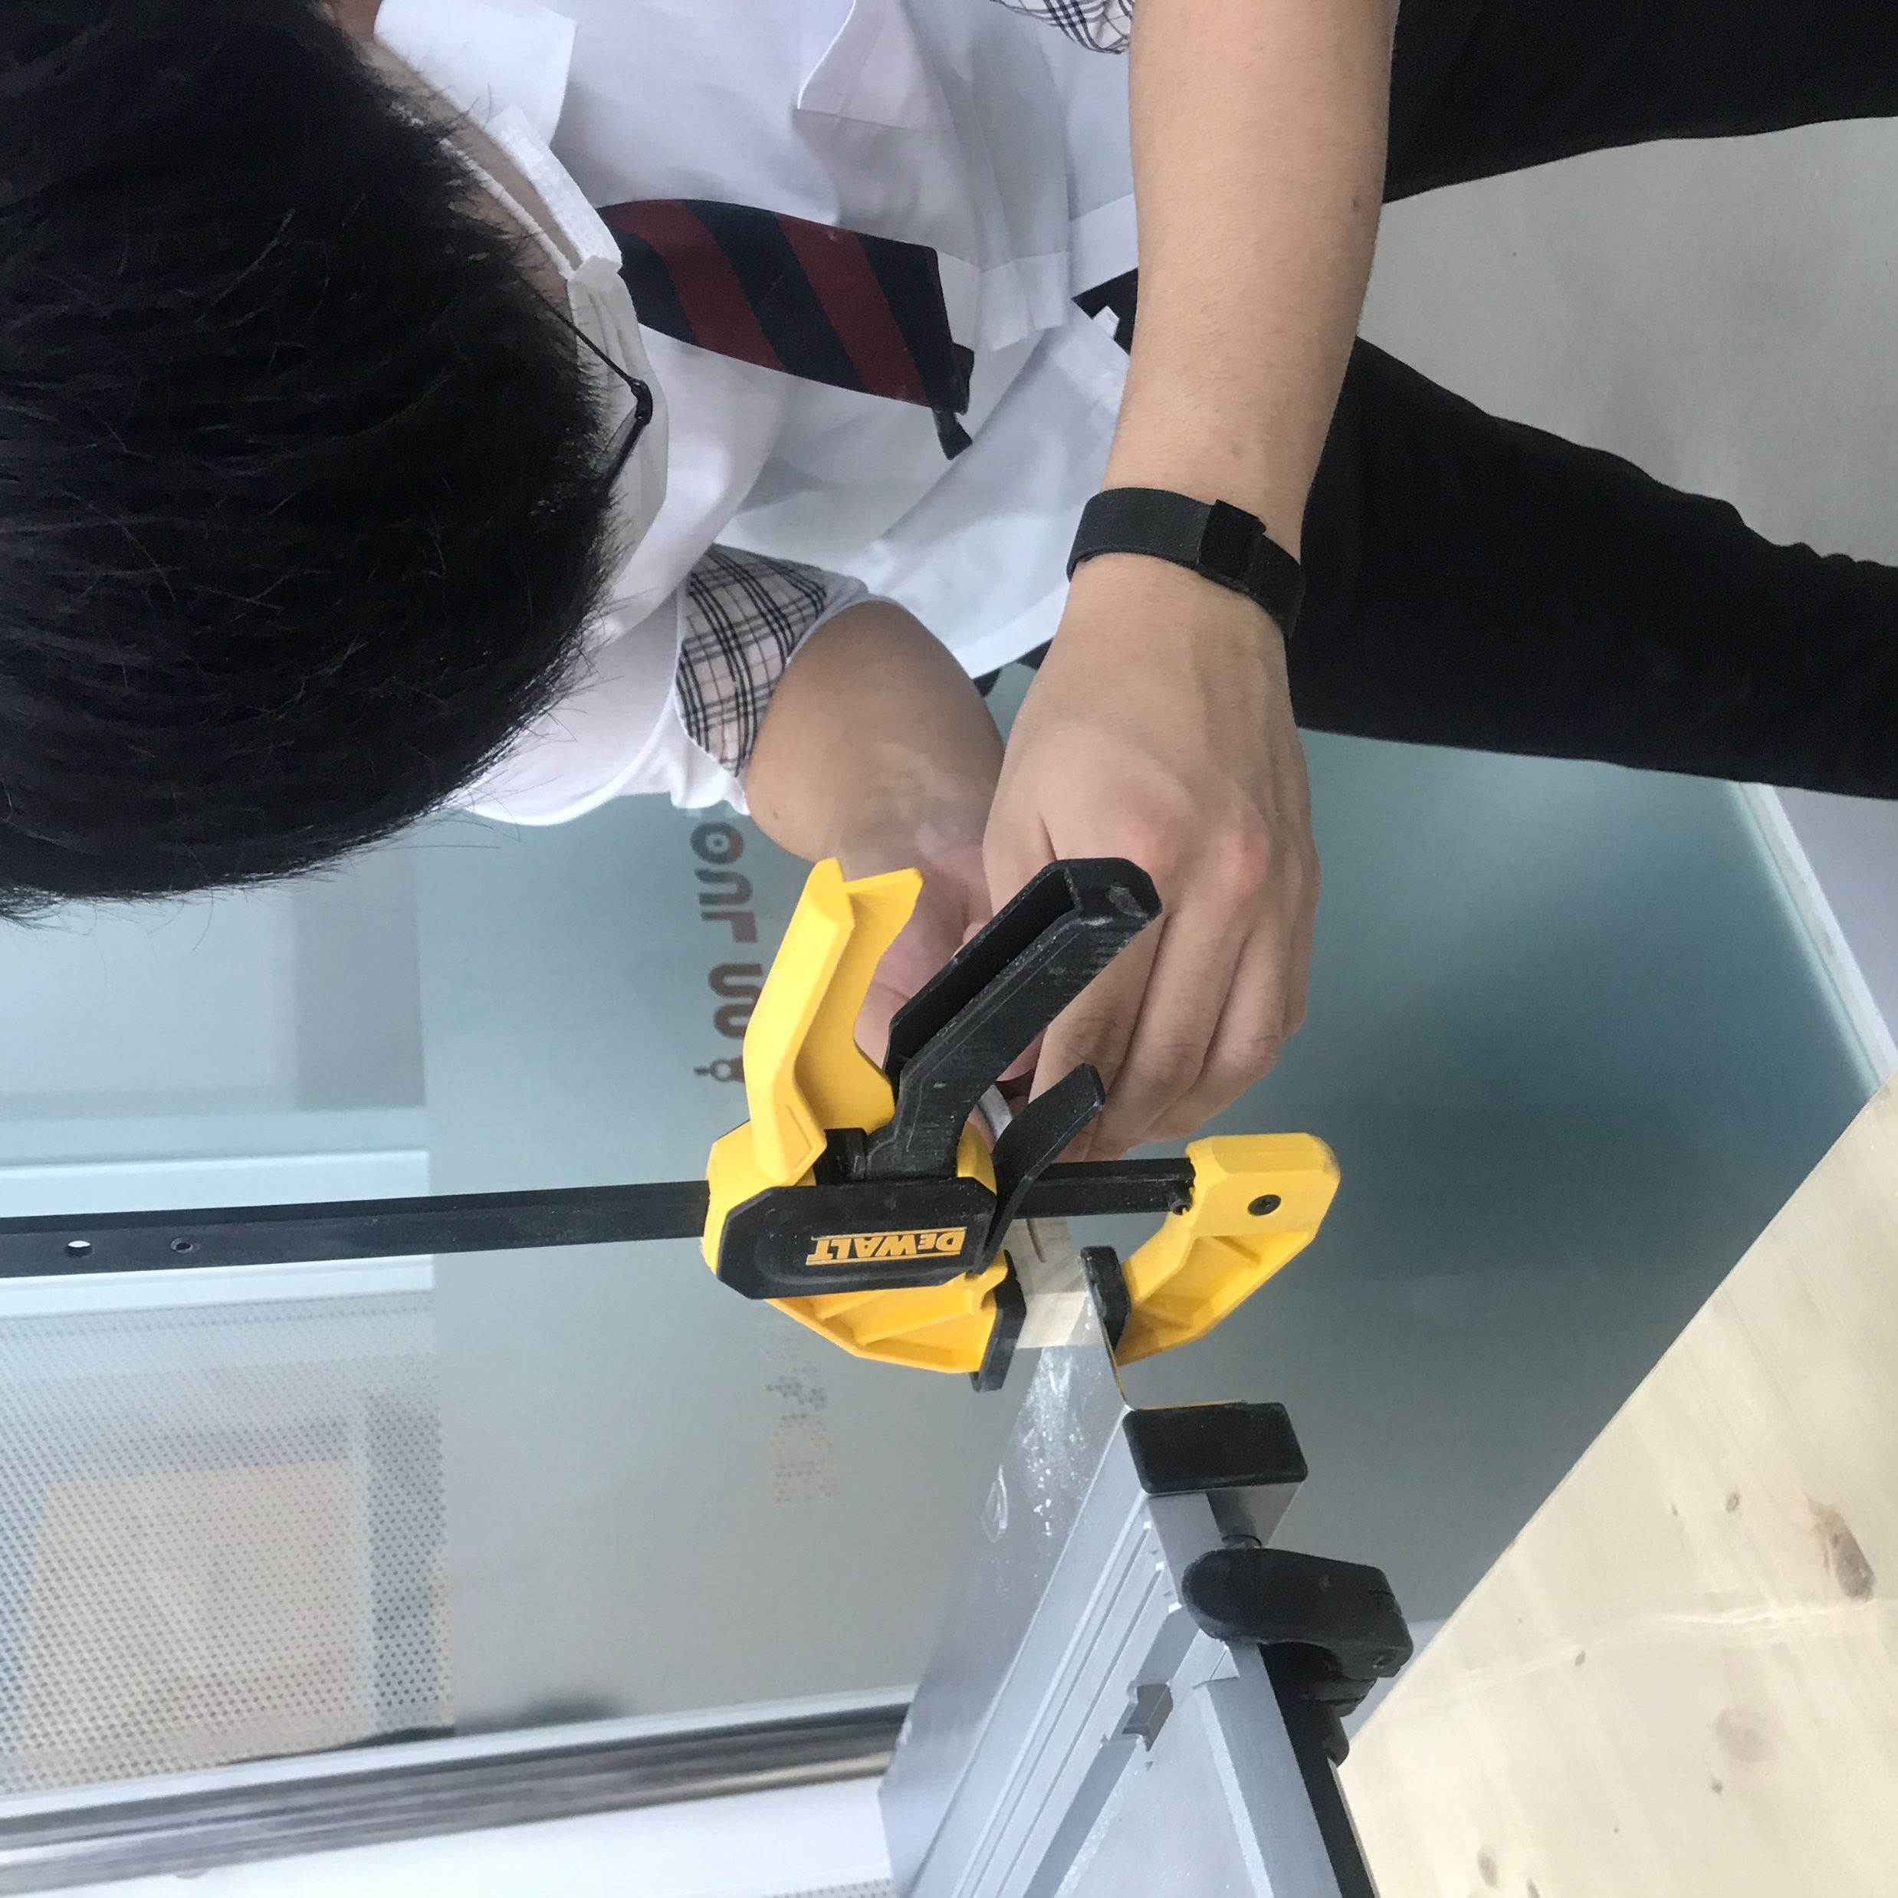
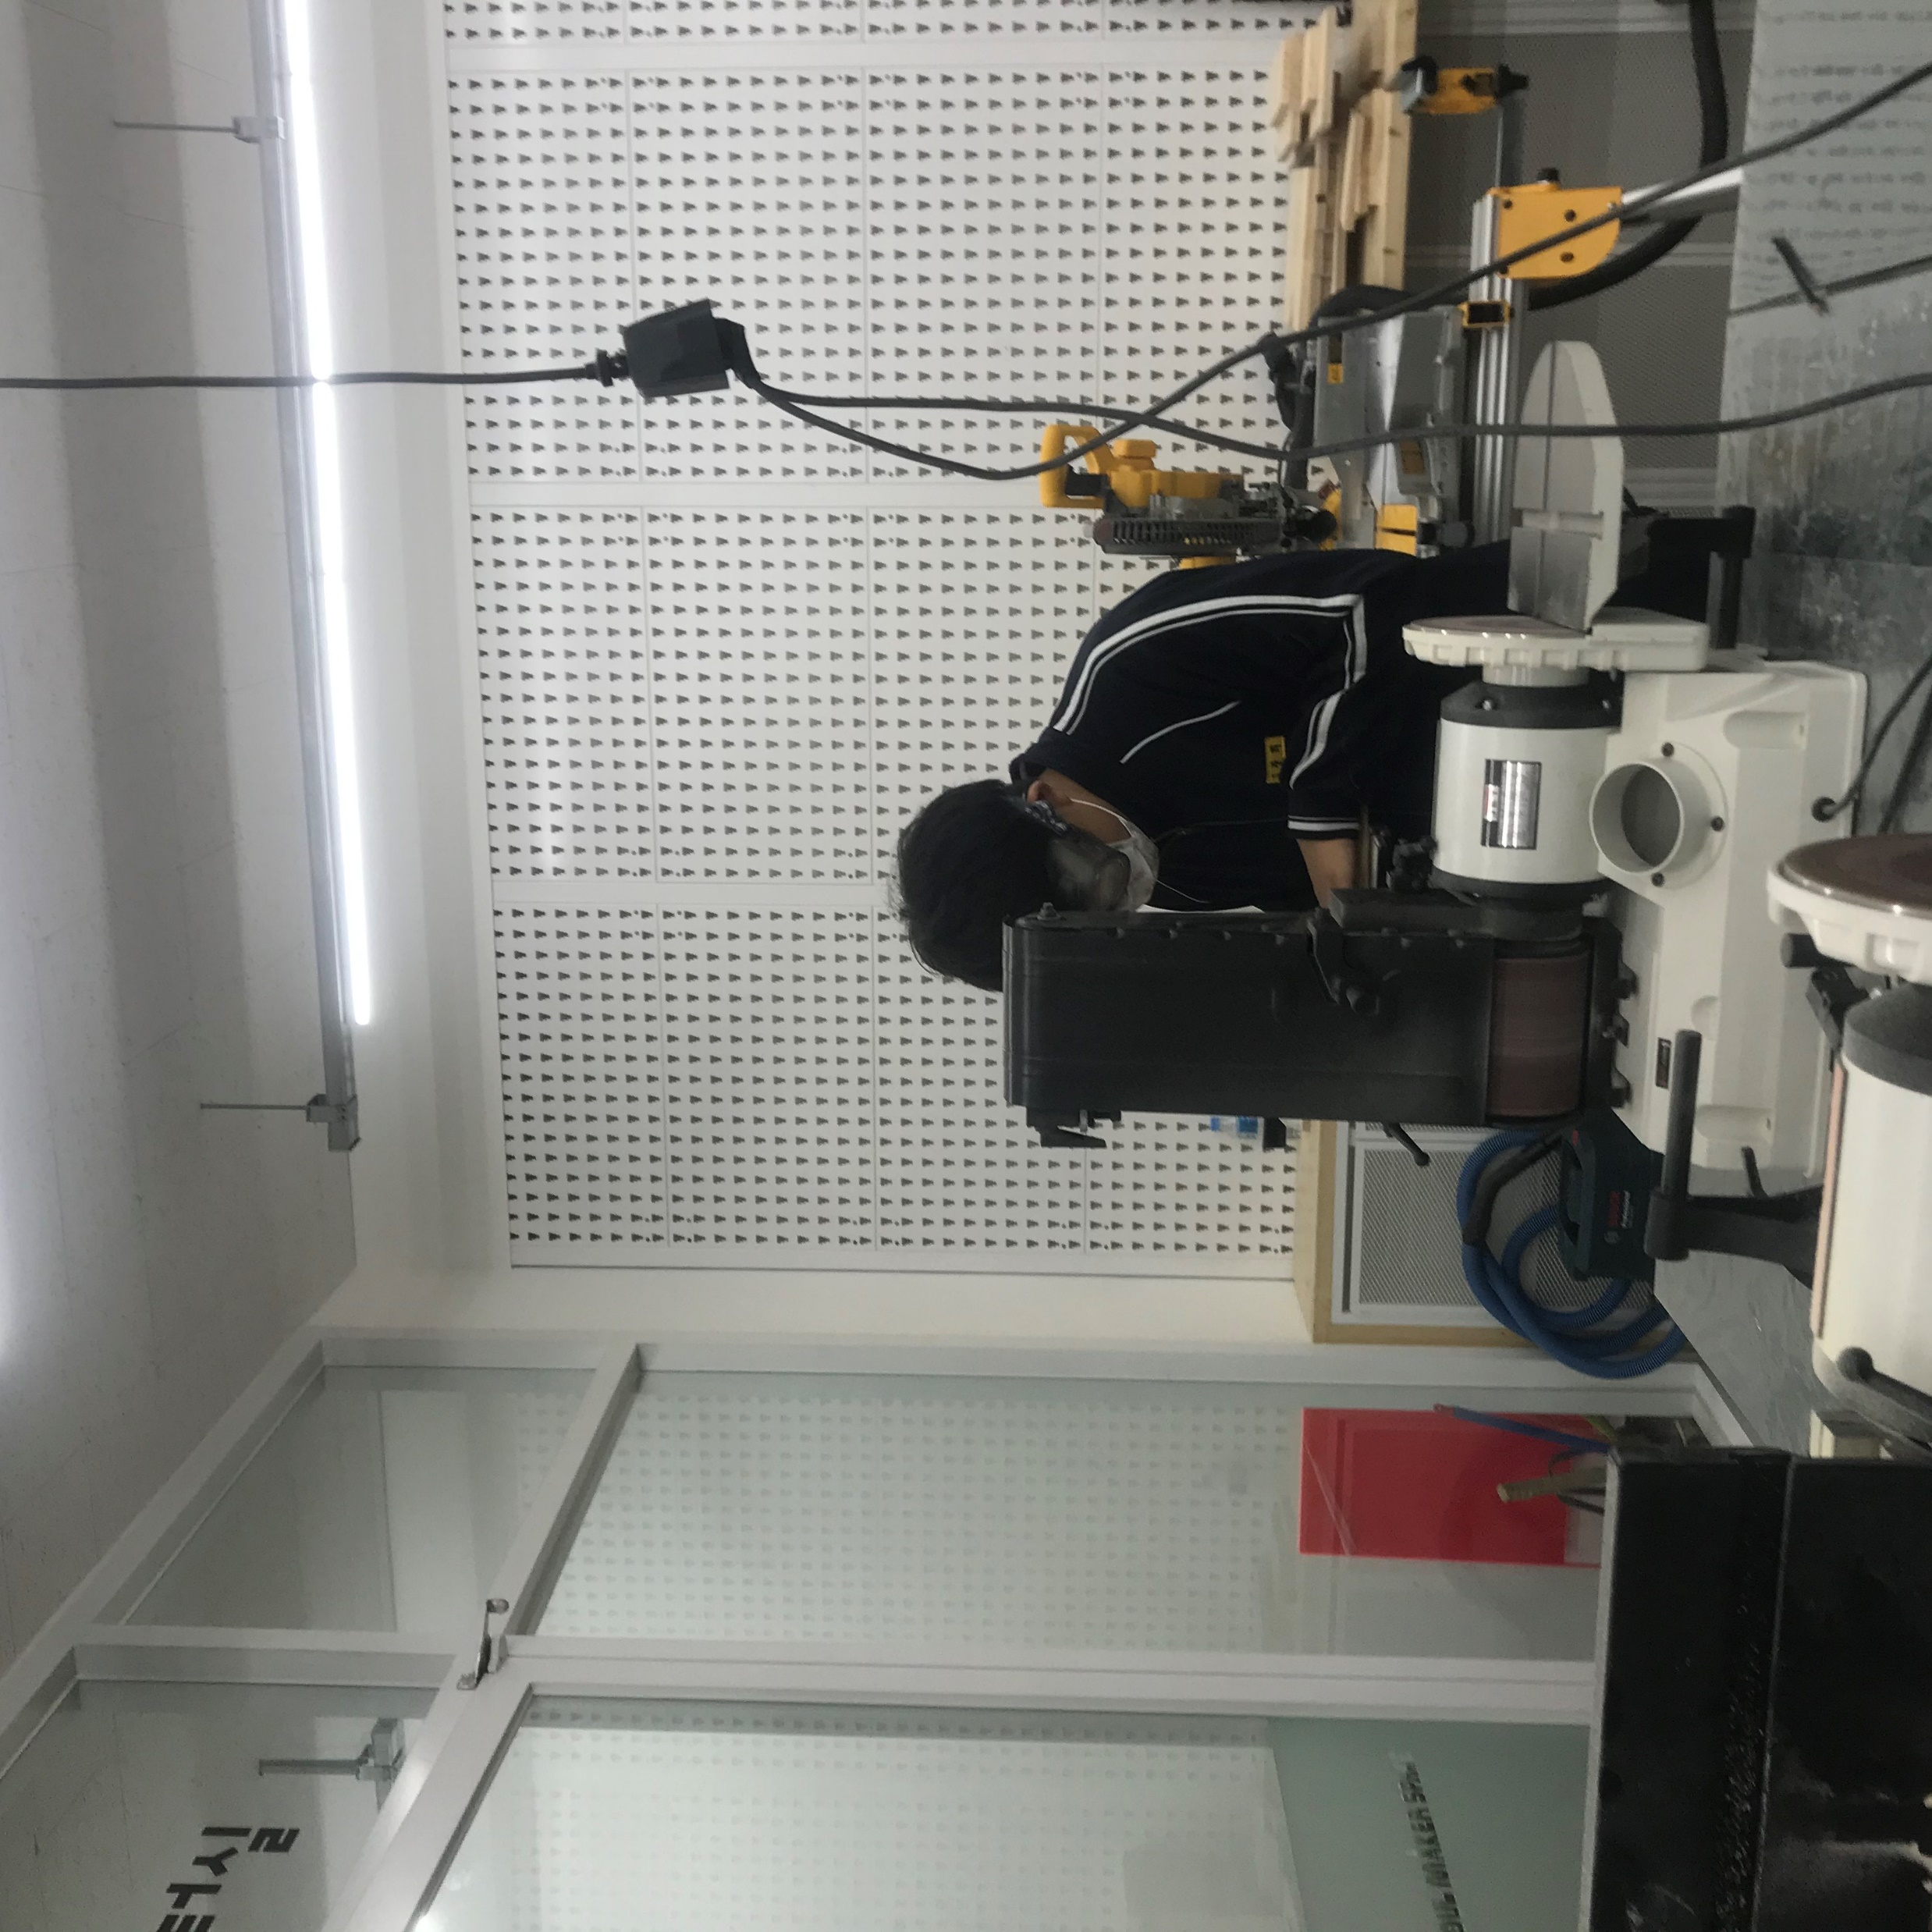
누구보다 열심히 한 우리 조원

Slide 15
느낀점…

